Slide 1


МАДОУ детский сад №25 «Солнышко»
Белебеевского района
Кураторы:
Клюбанова Л.П.
«Образцовая национальная семья»
«Семейные ценности»
Семья Гайнутдиновых
2022 год

Slide 2
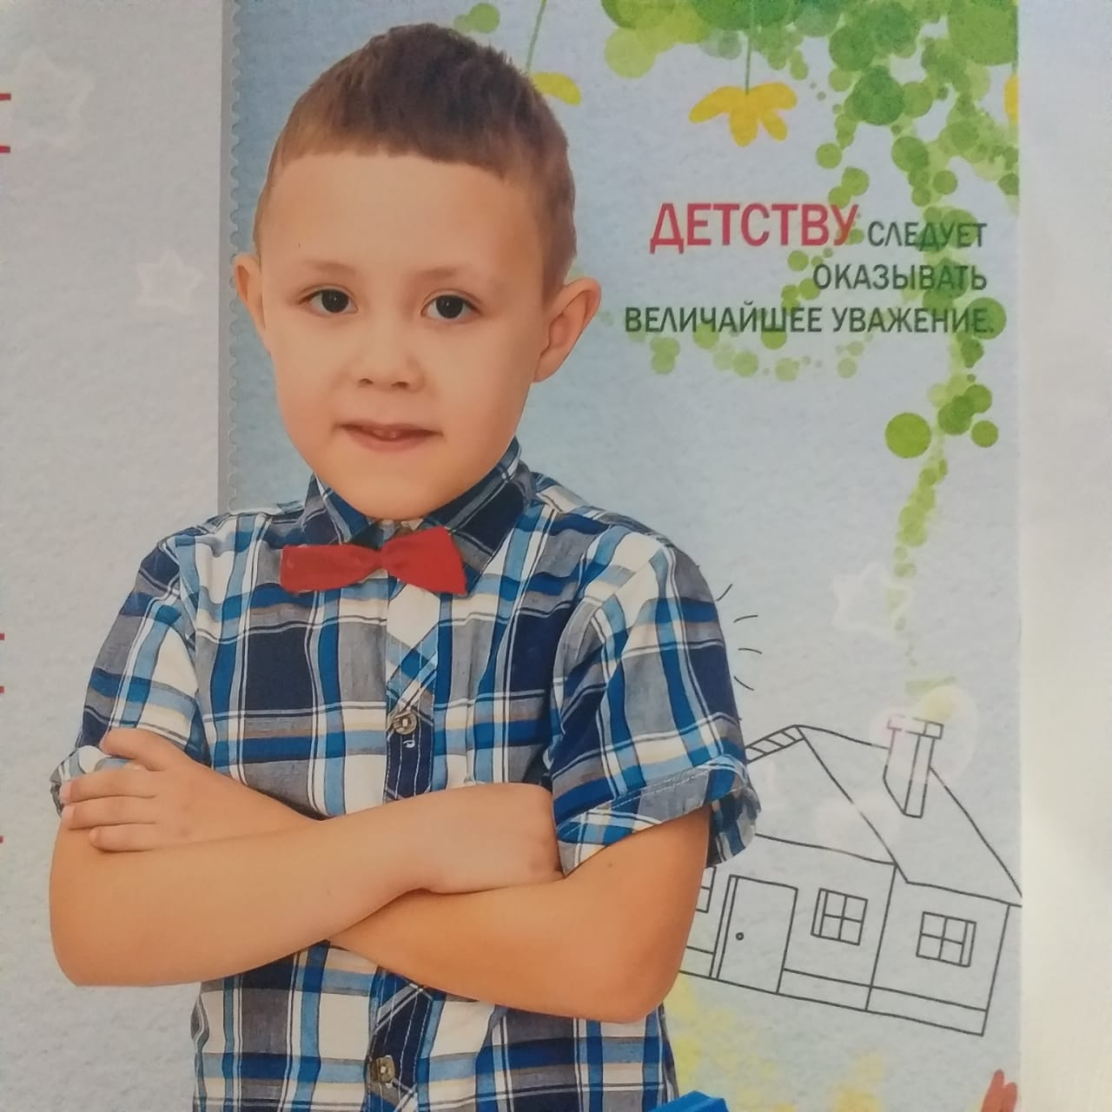
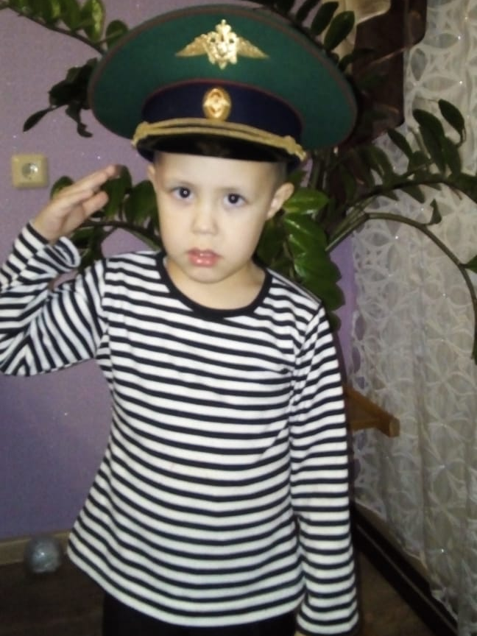
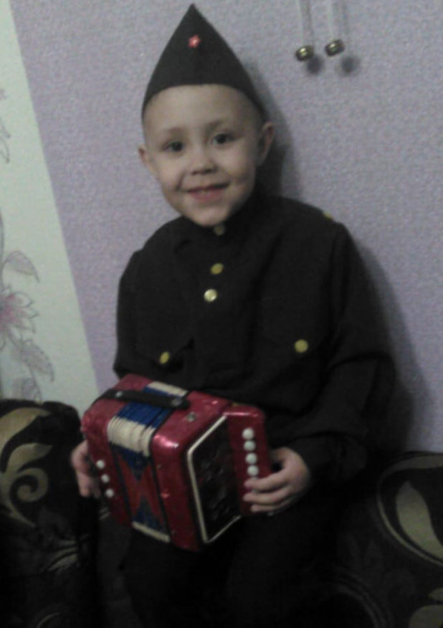
Здравствуйте, это я. Меня зовут Гайнутдинов Загир, мне 6 лет.
Я обычный мальчик из посёлка Приютово. Хочу рассказать о себе и своей любимой семье

Slide 3
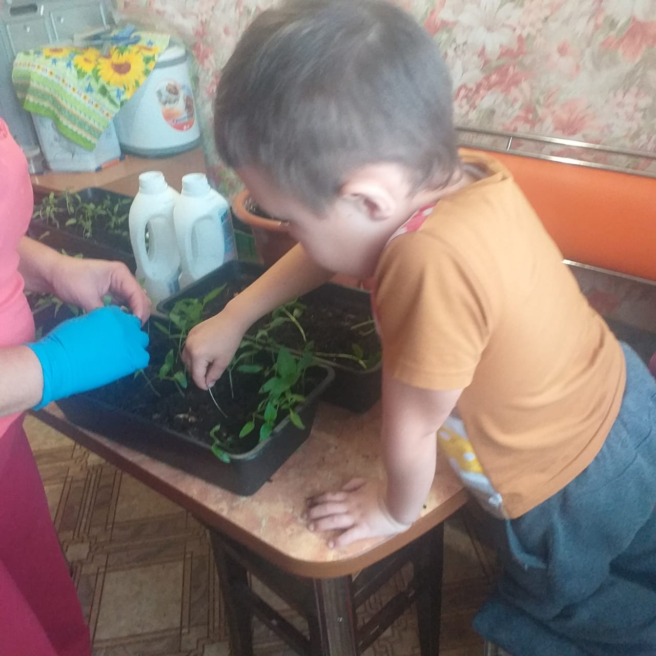
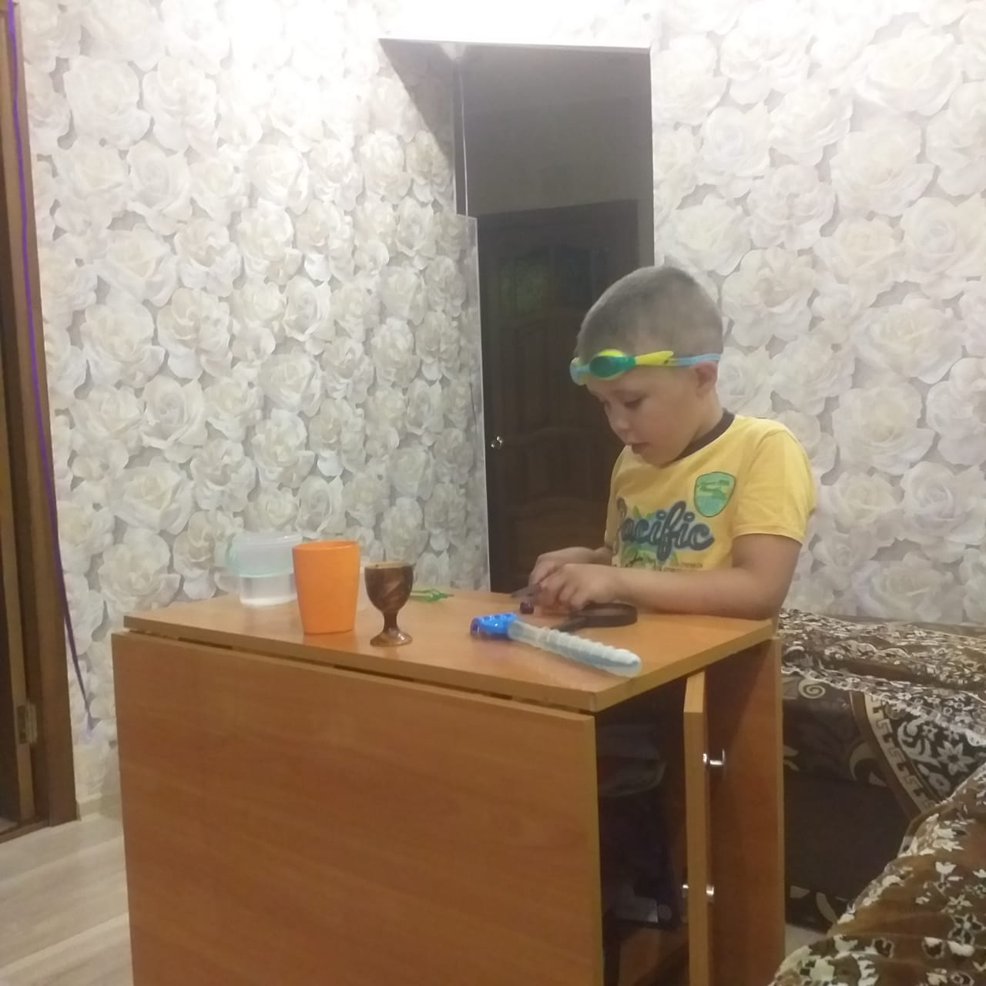
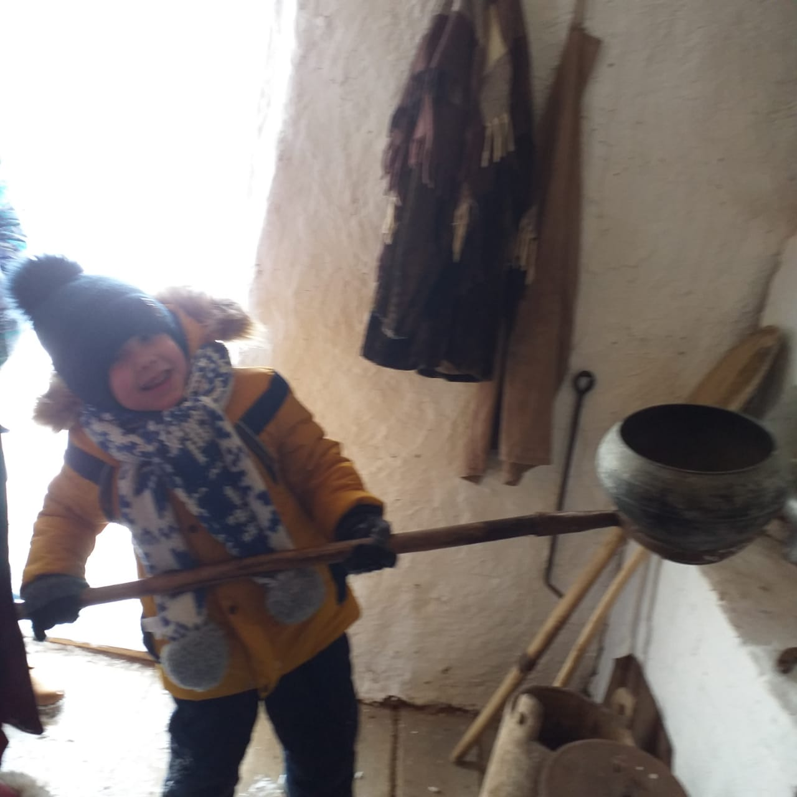
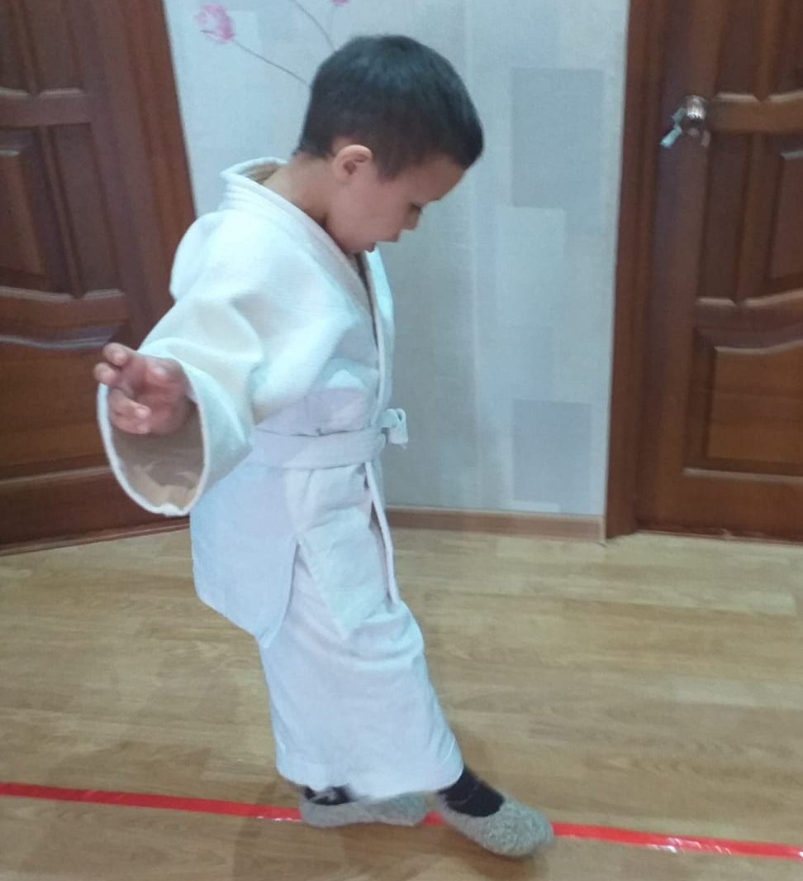
Я очень люблю мастерить, помогать по хозяйству и заниматься борьбой

Slide 4
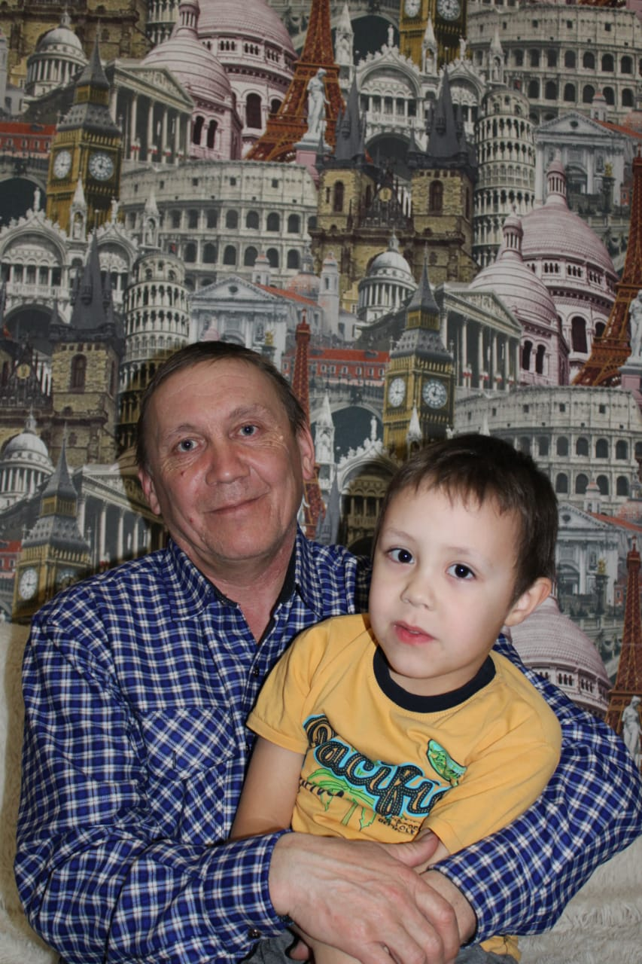
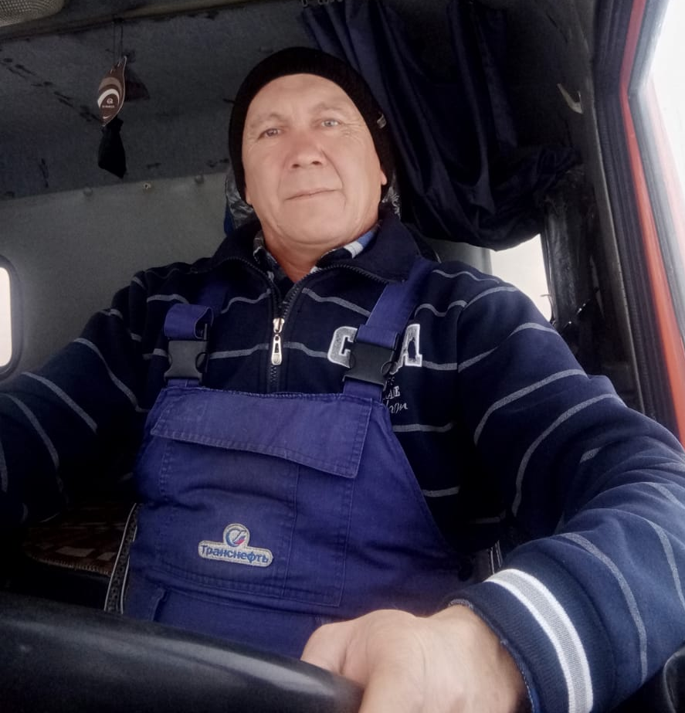
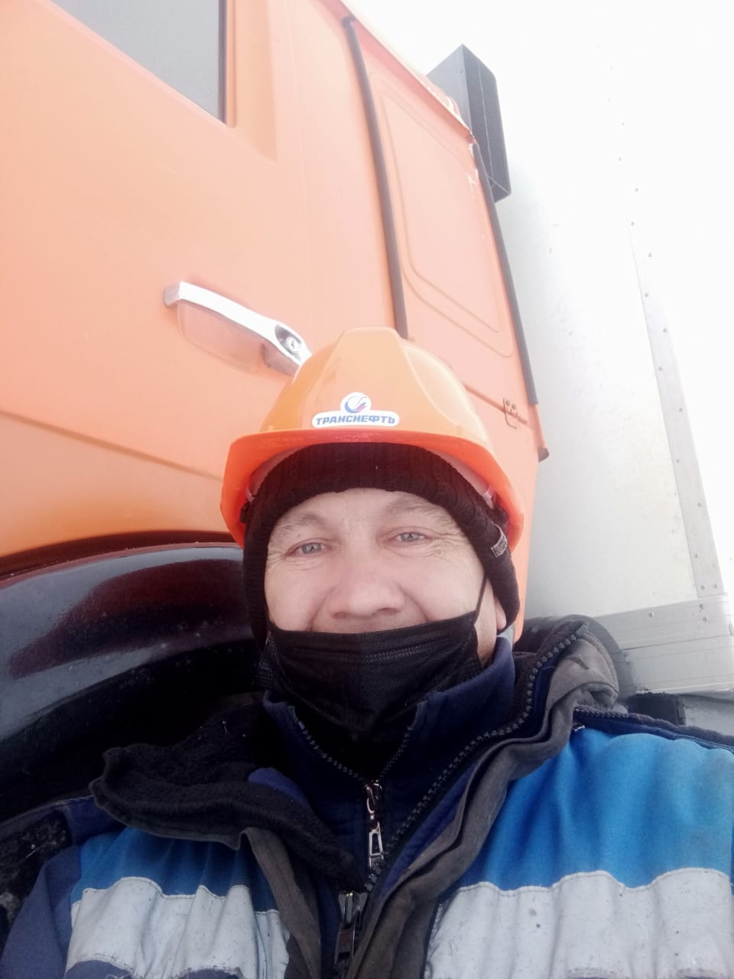
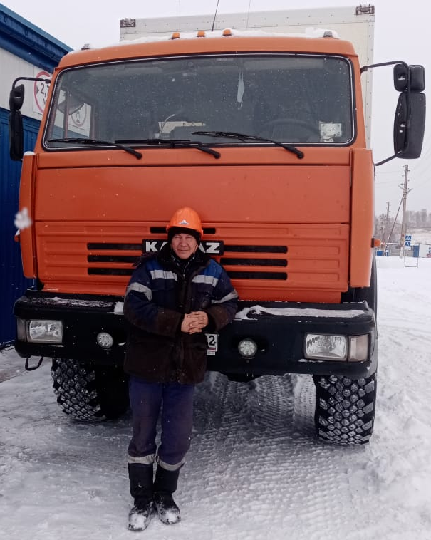
А это мой папа. Его зовут Разиль Ахнафович. Он работает в ЛПУ Награждён грамотами, как лучший по профессии.

Slide 5
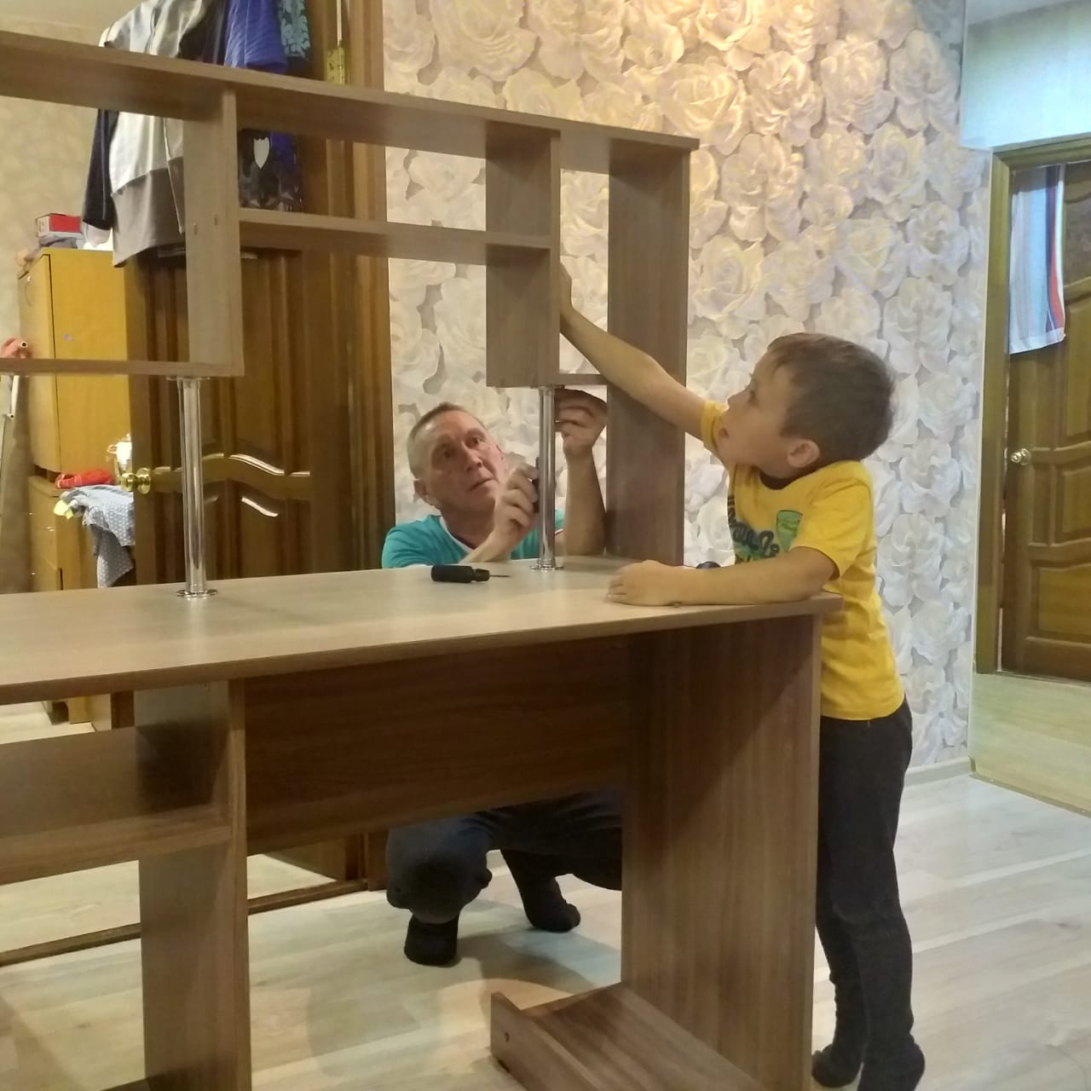
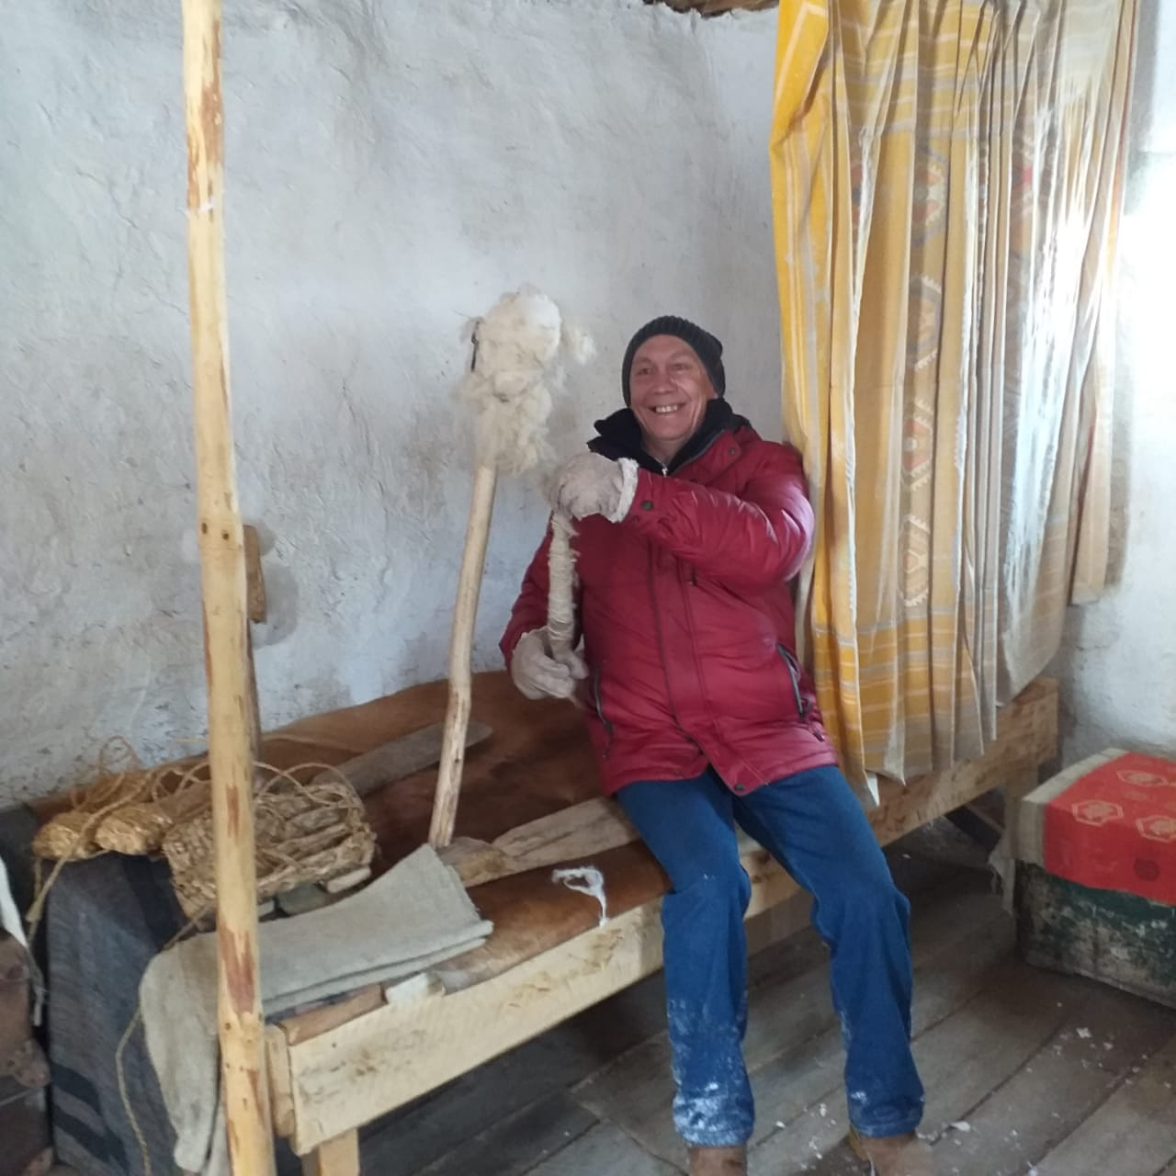
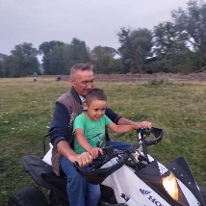
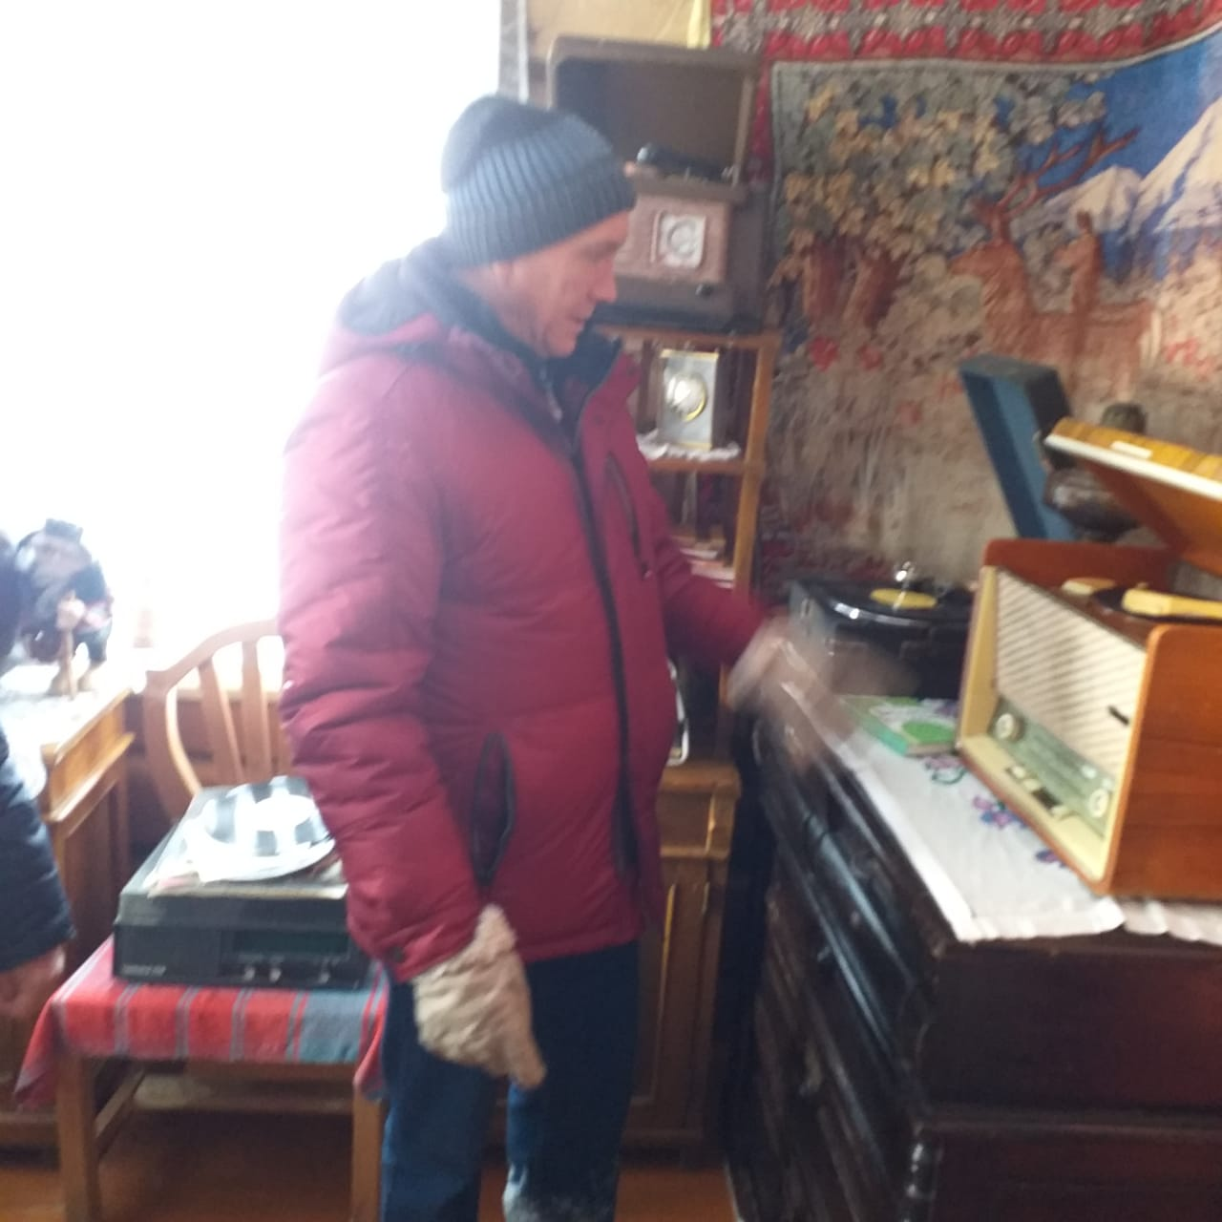
Мой папа мудрый, внимательный, заботливый муж и отец, хозяйственный мужчина

Slide 6
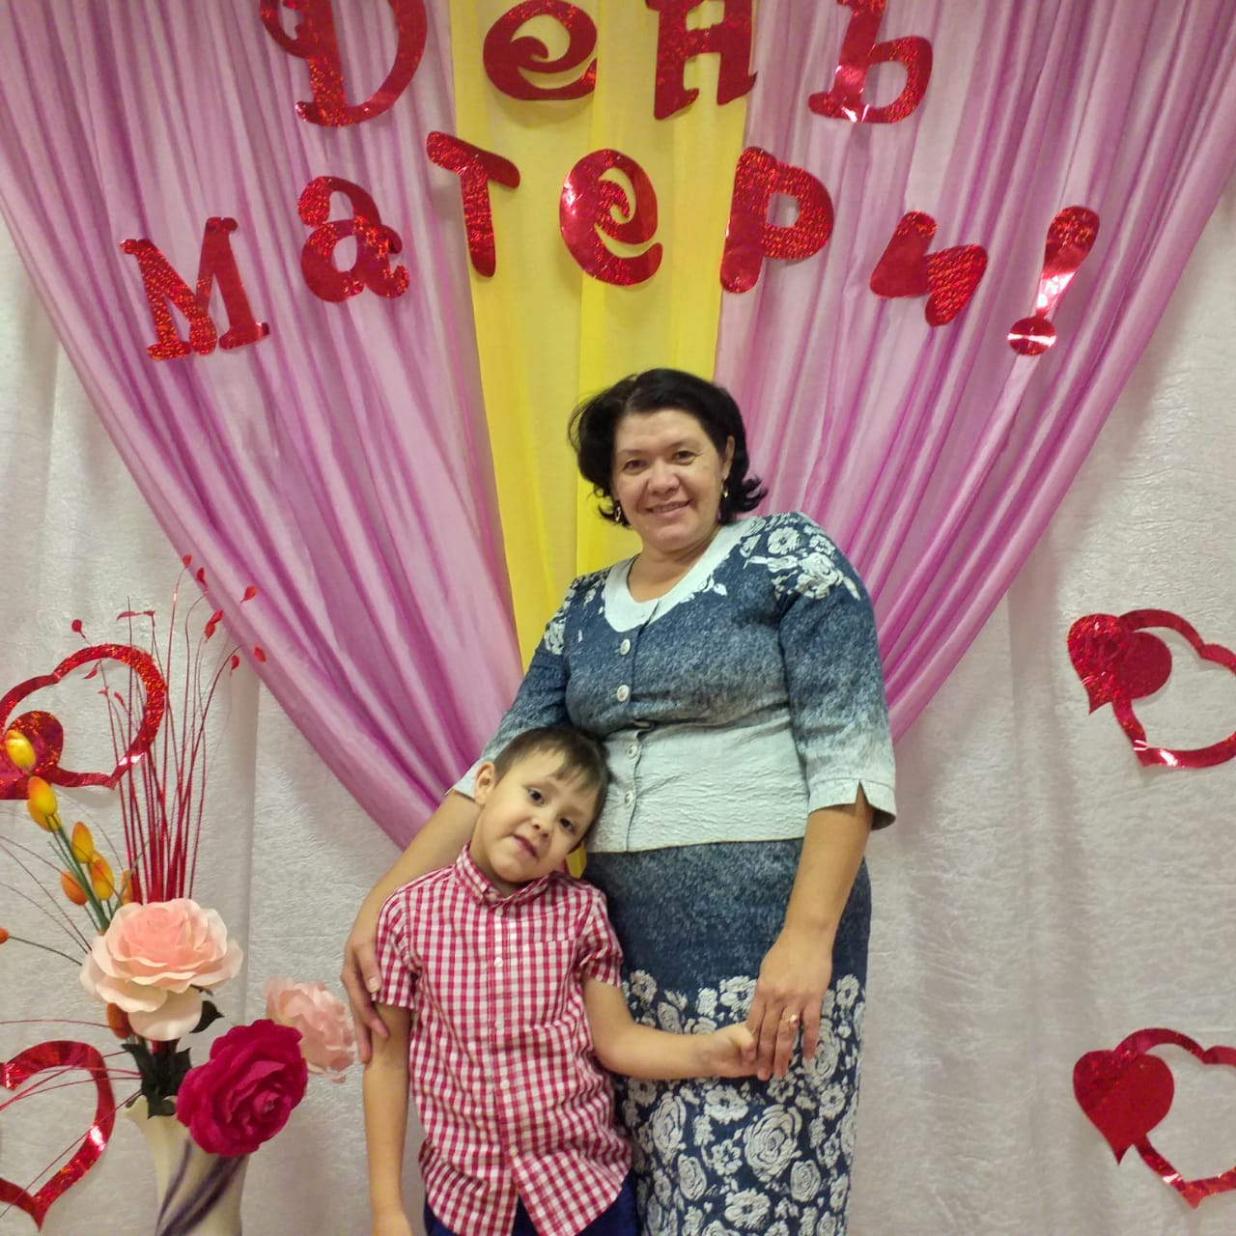
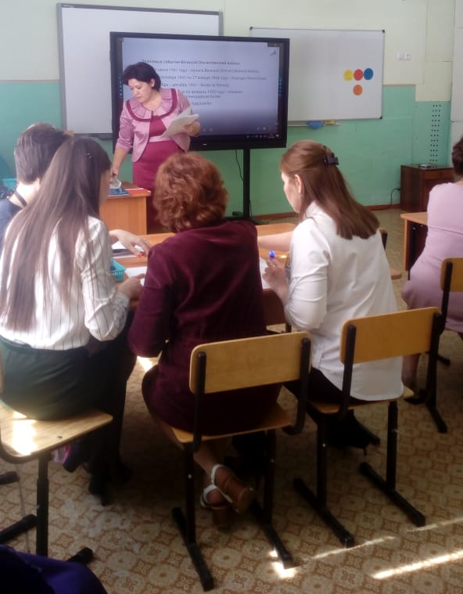
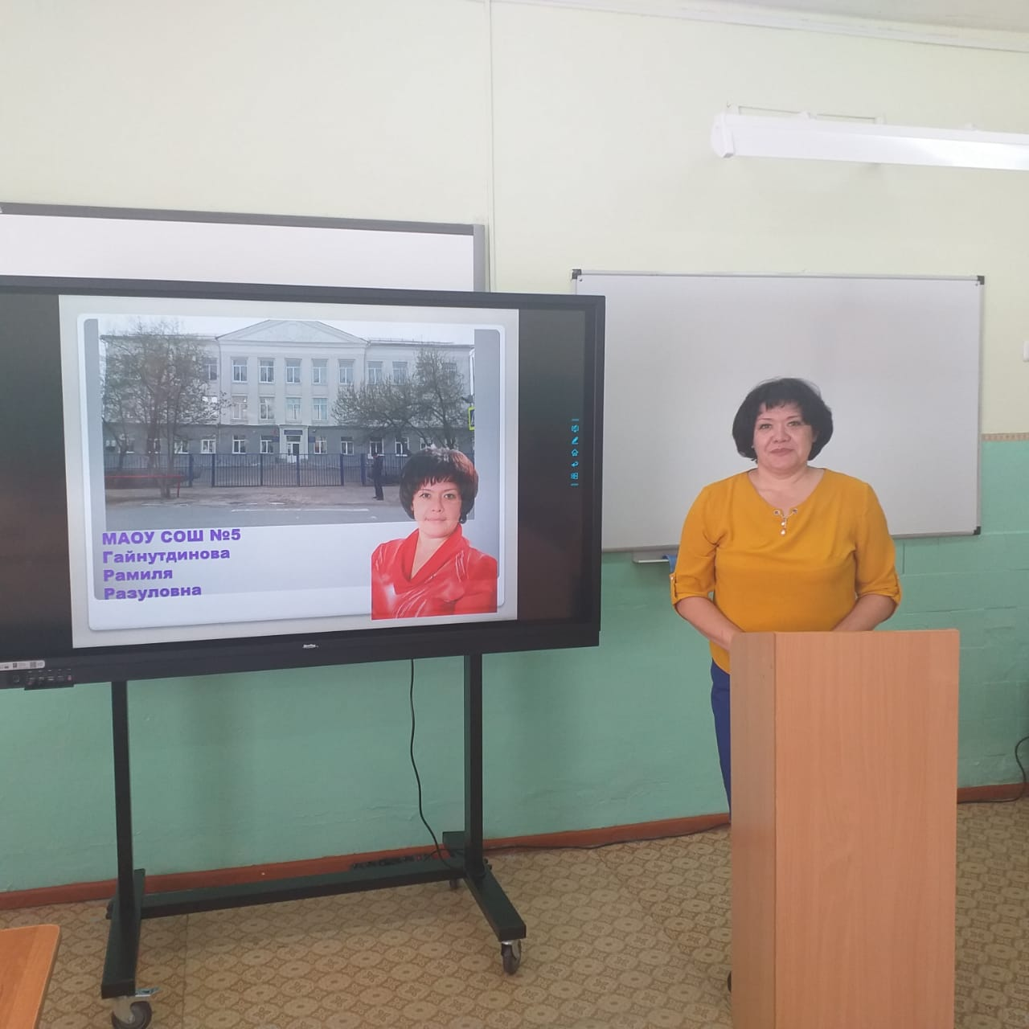
А это моя мамочка, её зовут Рамиля Разуловна. Она работает учителем в школе №5.

Slide 7
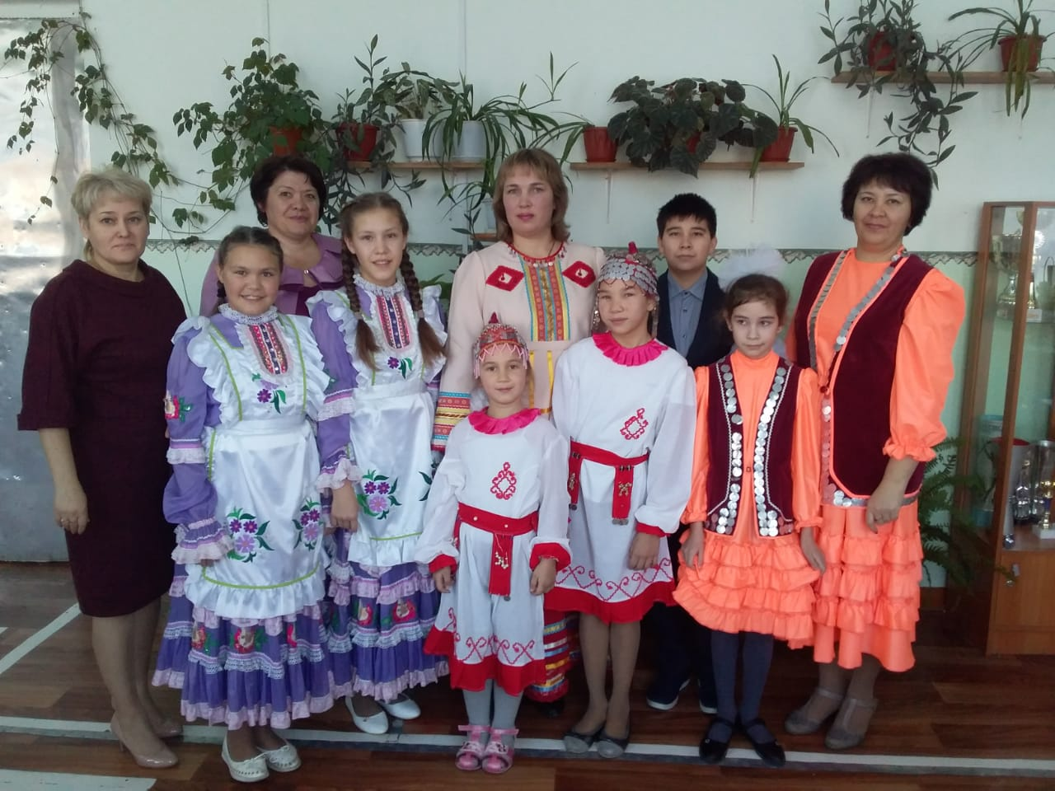
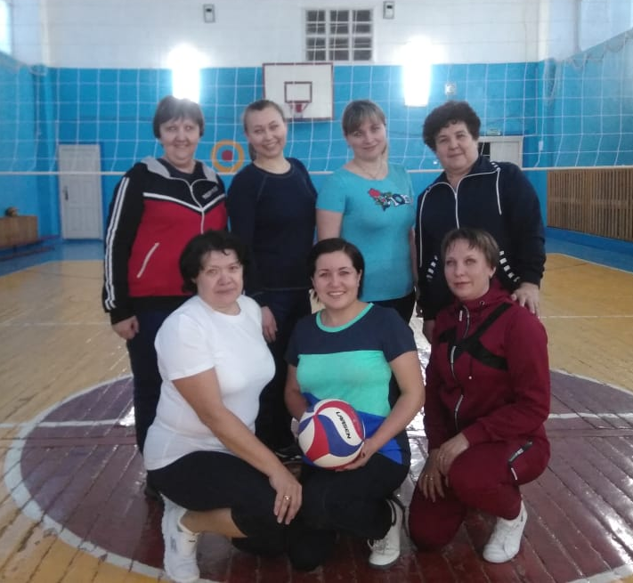
Мама ведёт активную жизнь. Победитель в номинации с любовью к профессии 2010г, 2 место в конкурсе педмастерства «Тайны успеха»2002г, 3 место в конкурсе педмастерства «Тайны успеха» 2020г

Slide 8
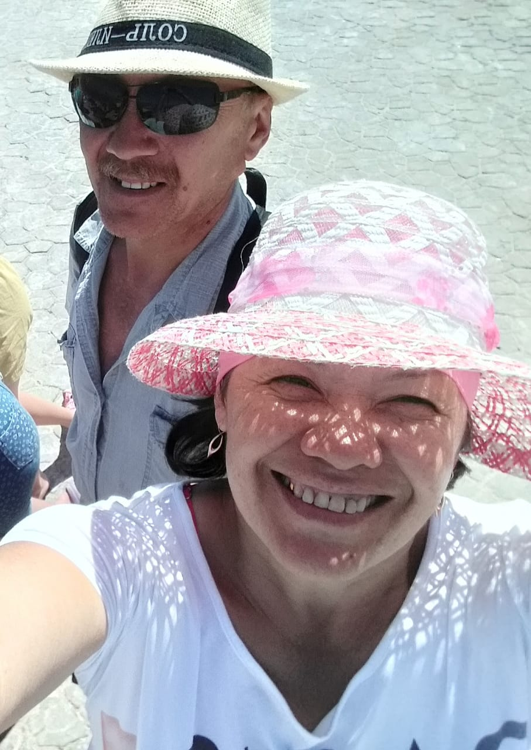
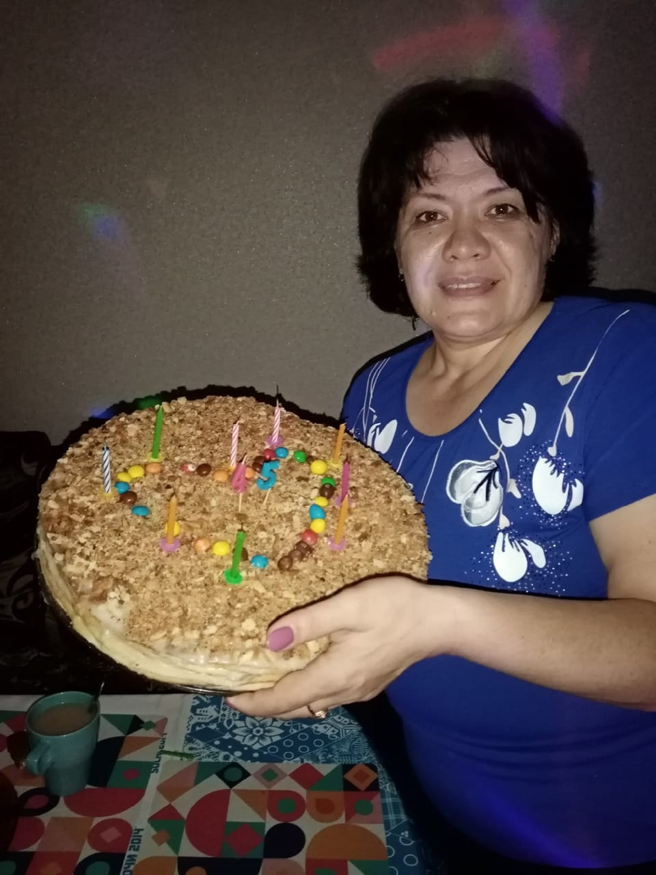
Она внимательная, заботливая, строгая, добрая, самая лучшая мама на свете.

Slide 9
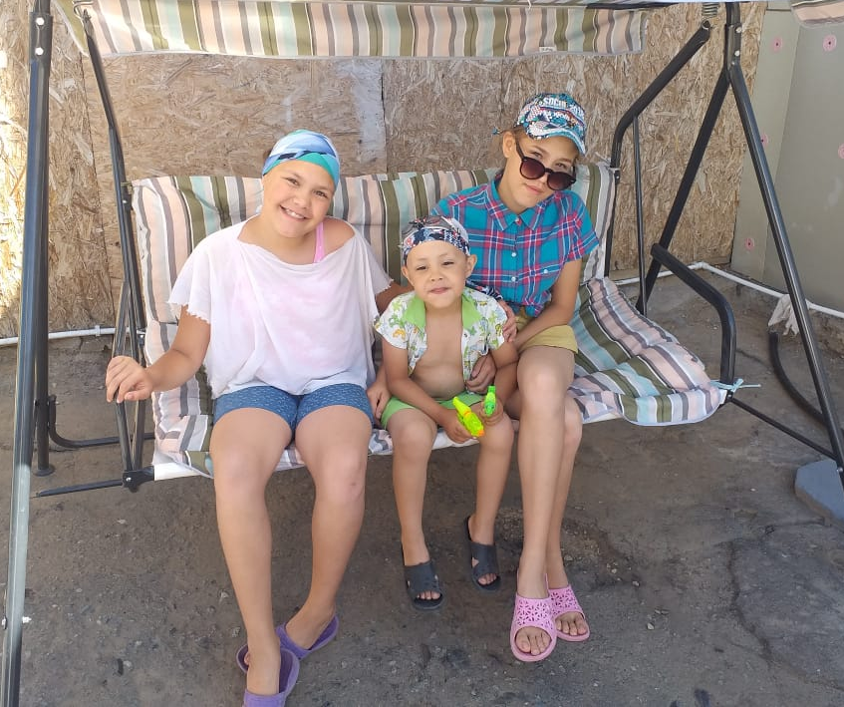
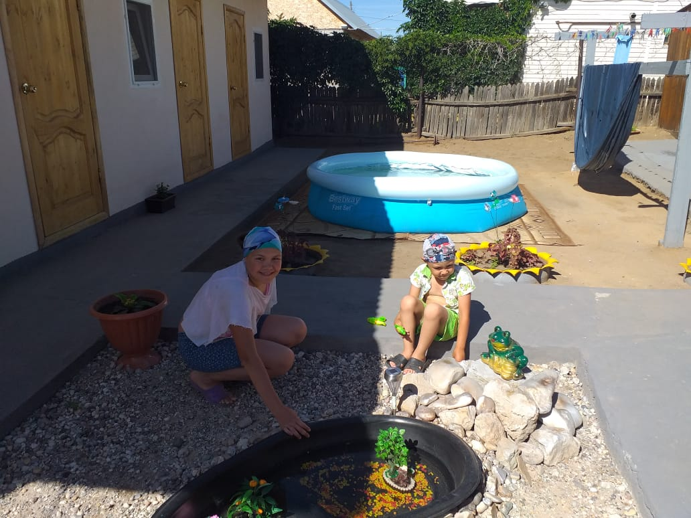
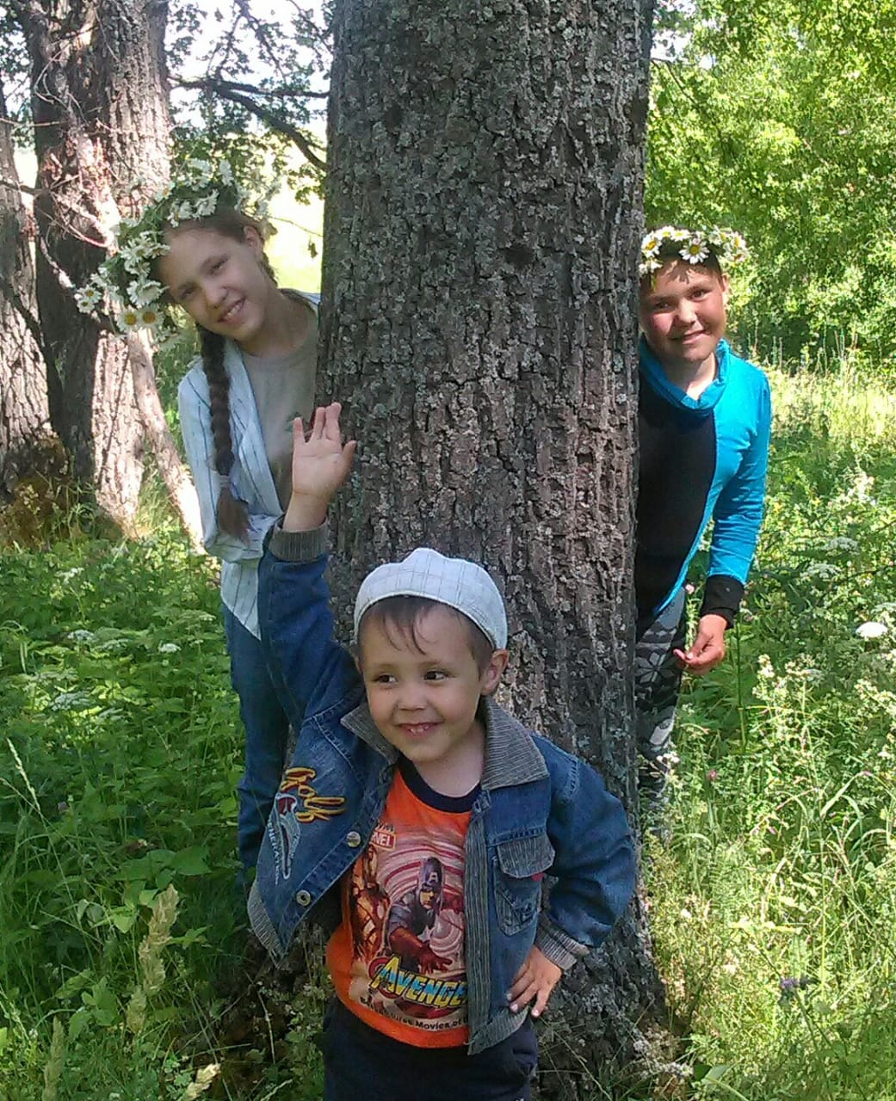
А это мои сестрички: Радмила, Розалия и Самира. Они очень добрые и весёлые. Радмила учится на 1 курсе УГНТУ, Розалия в 9 классе, а Самира в 7 классе

Slide 10
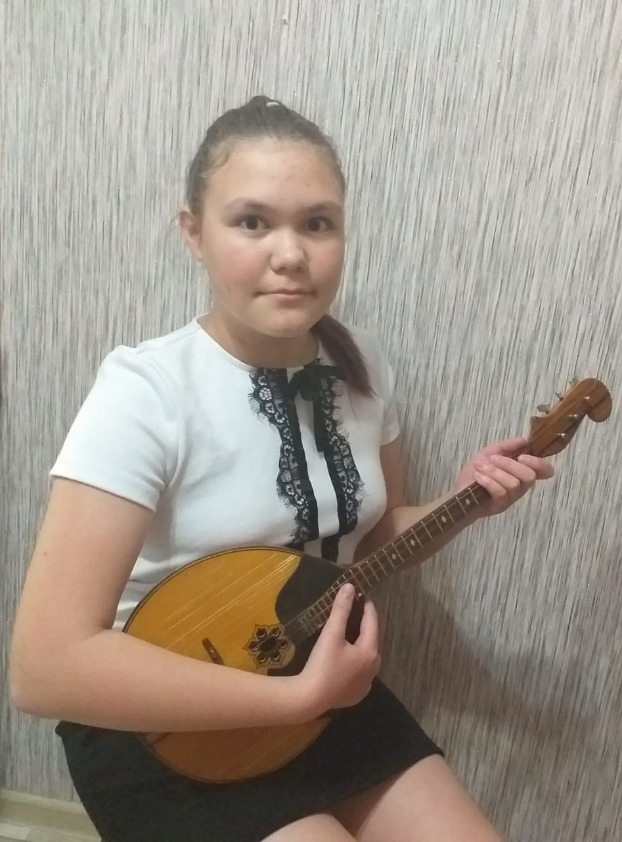
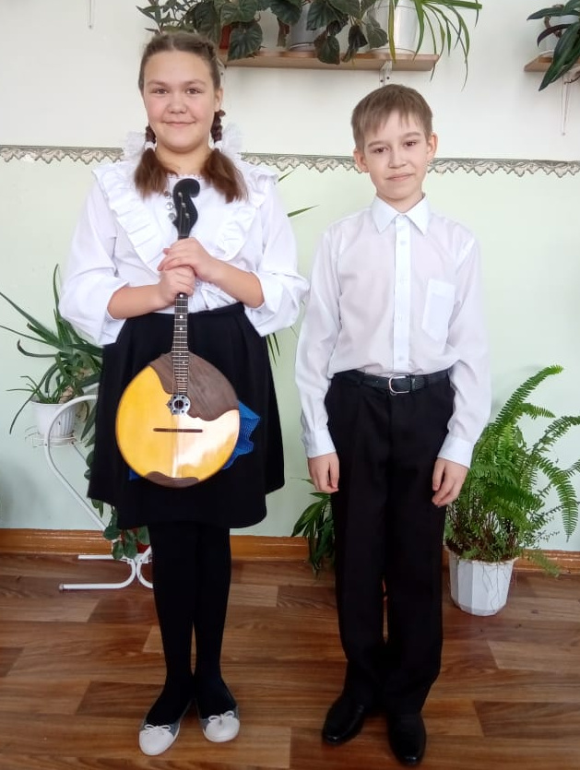
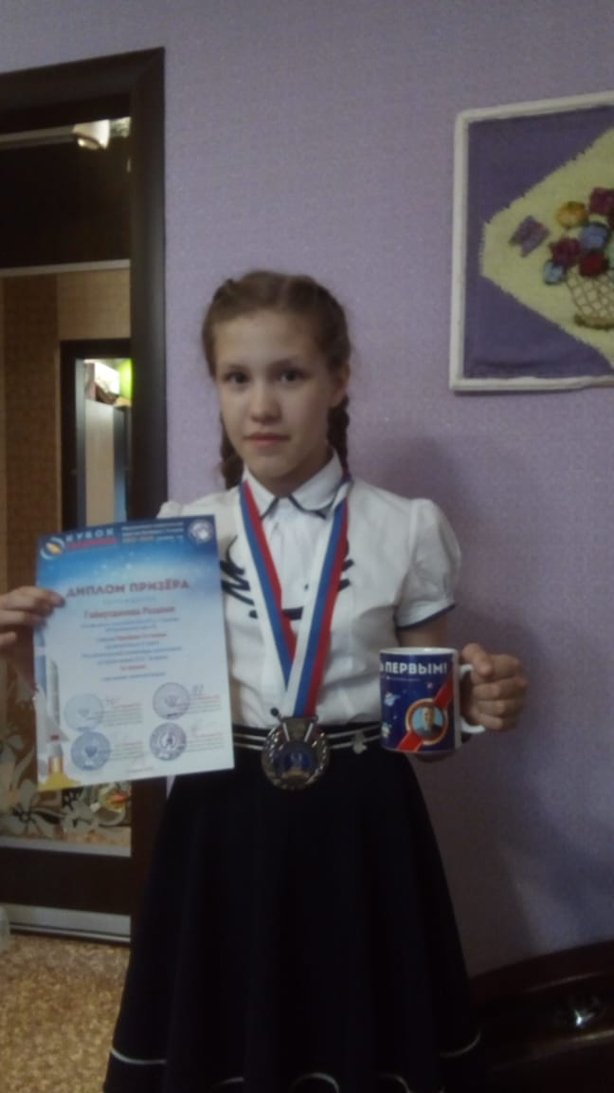
Сёстры призёры, победители и дипломаты олимпиад конкурсов различного уровня.

Slide 11
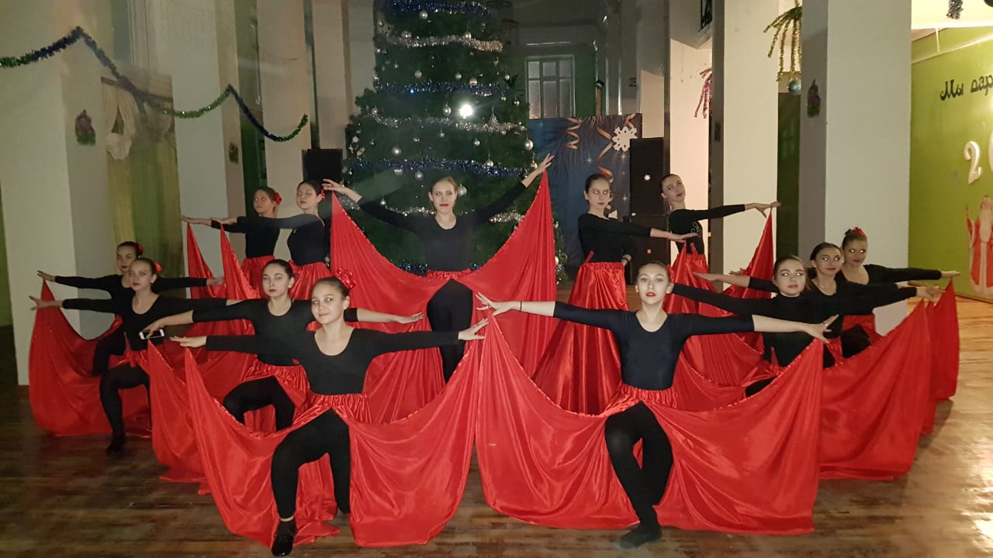
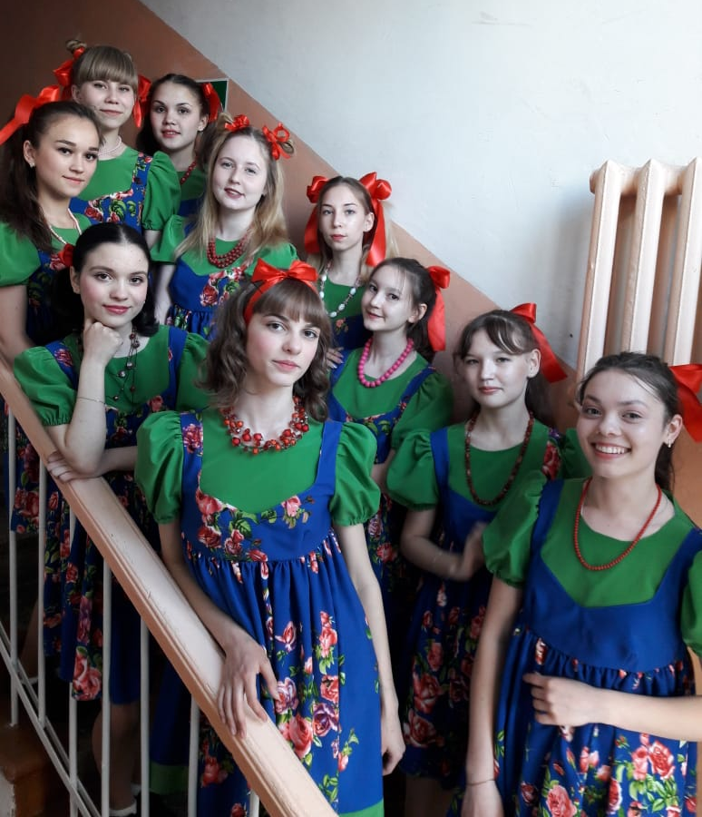
Радмила призёр конкурса «Урал батыр» 1 место Белебей Планета детства 1 место в исполнении на аккордеоне2013г. Розалия призёр Республиканского этапа Кубка Гагарина 2 место, 1 место Белебей – Планета детства 2014г, 1 место 100 лет , Лауреат1 степени 2016 г.
Самира победитель личного этапа Кубка Гагарина

Slide 12
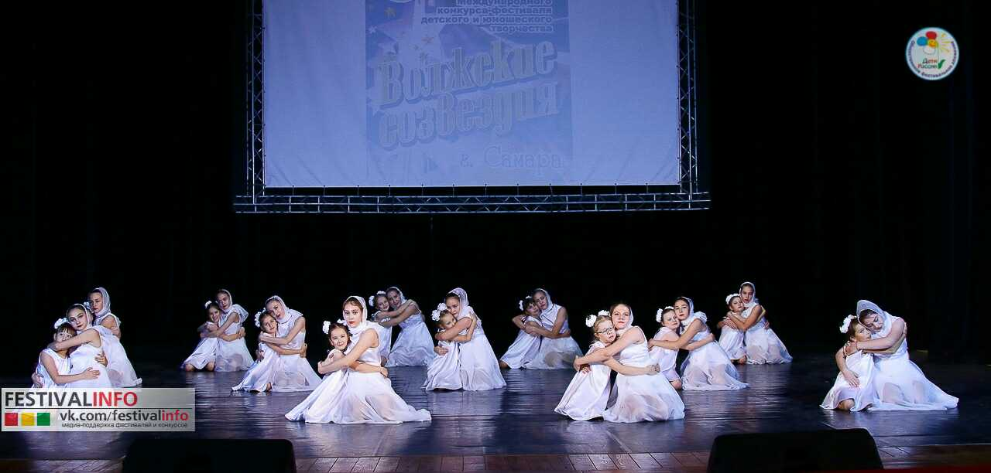

Slide 13
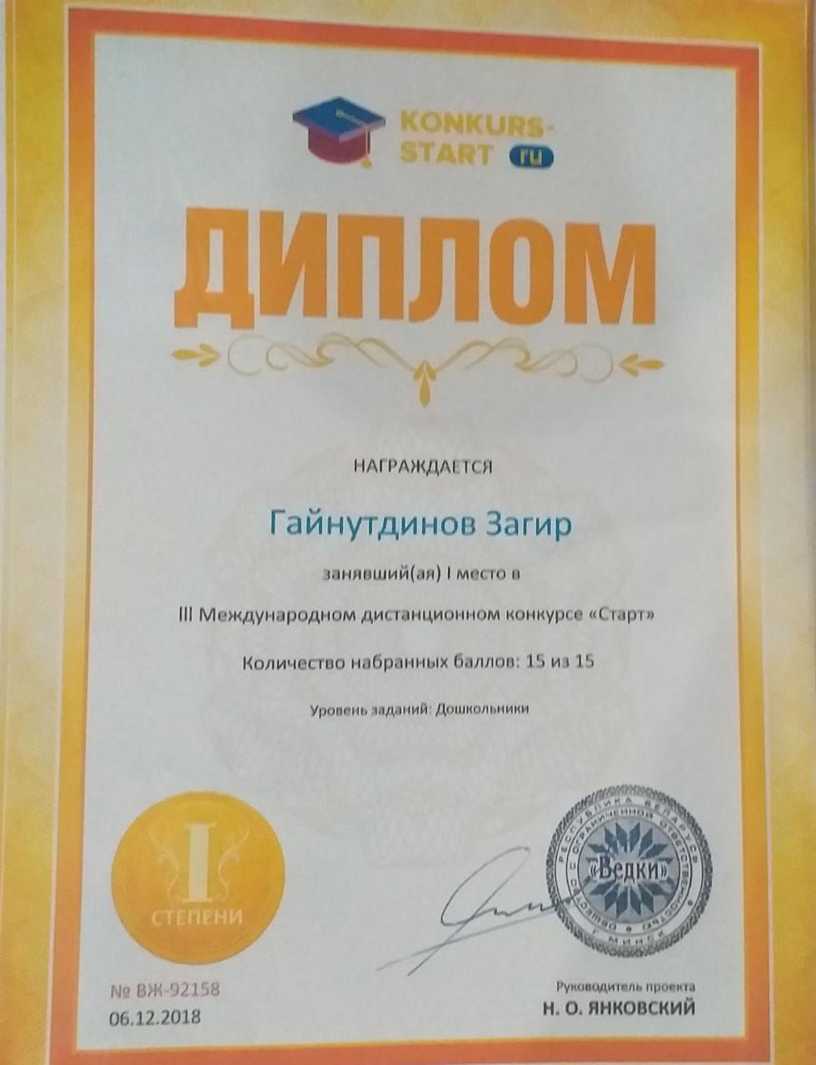
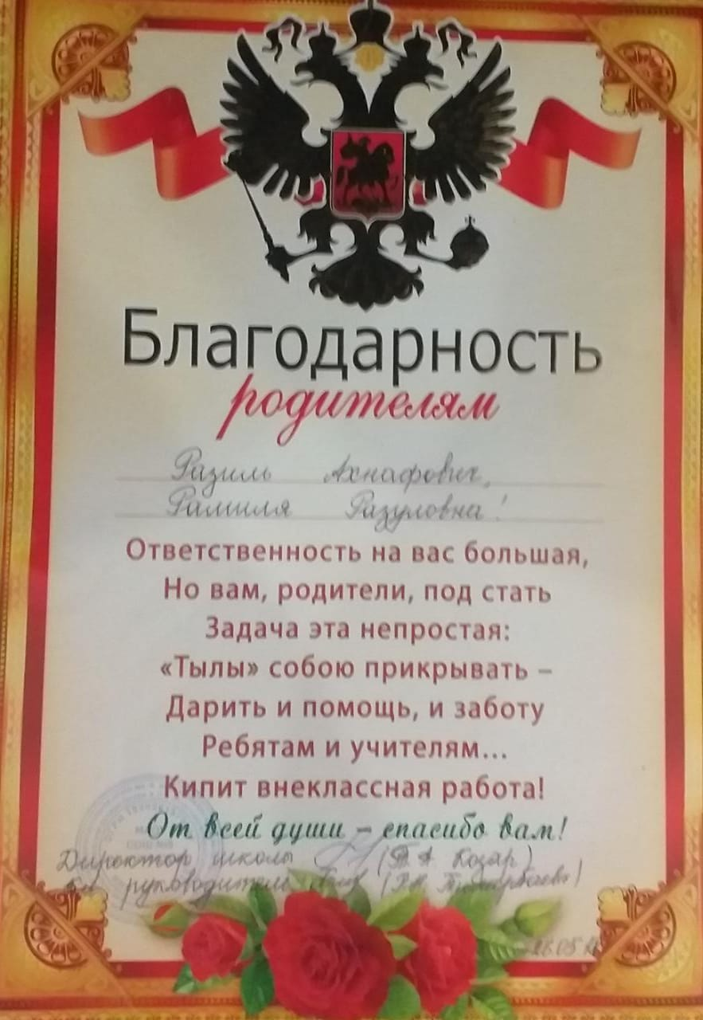
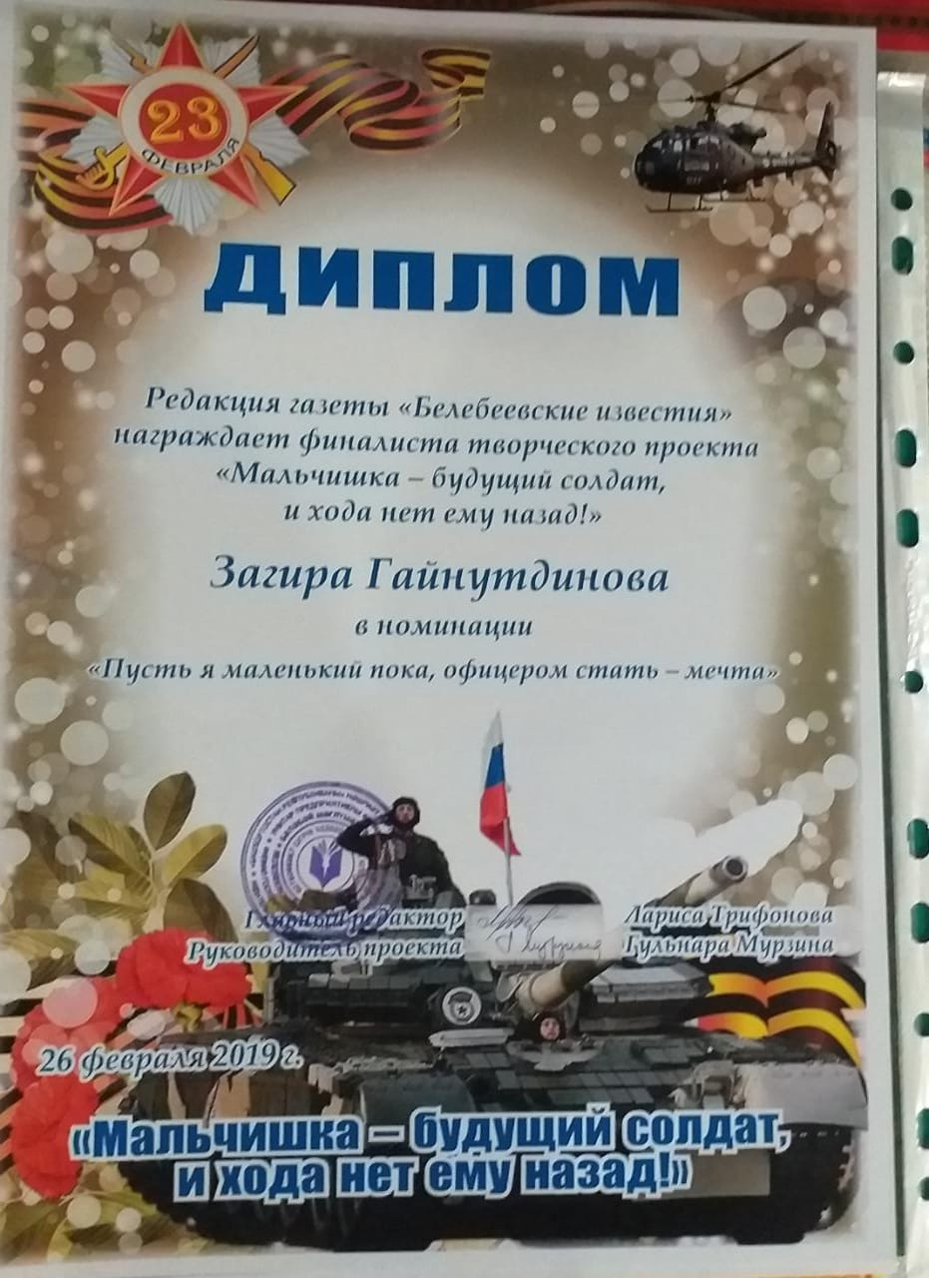
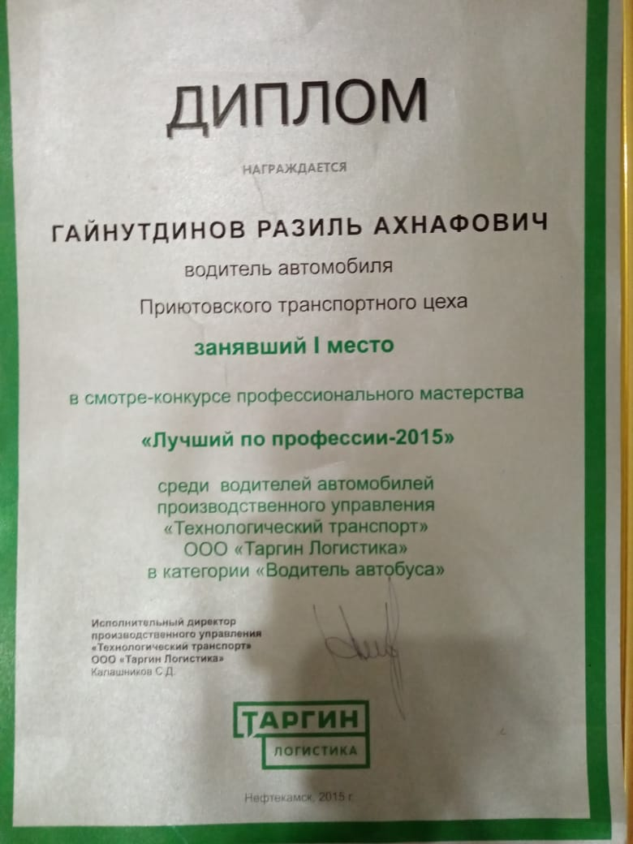
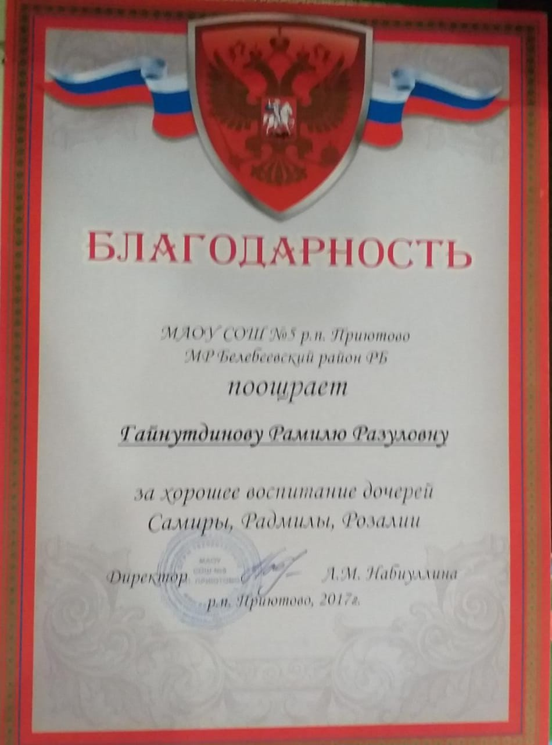
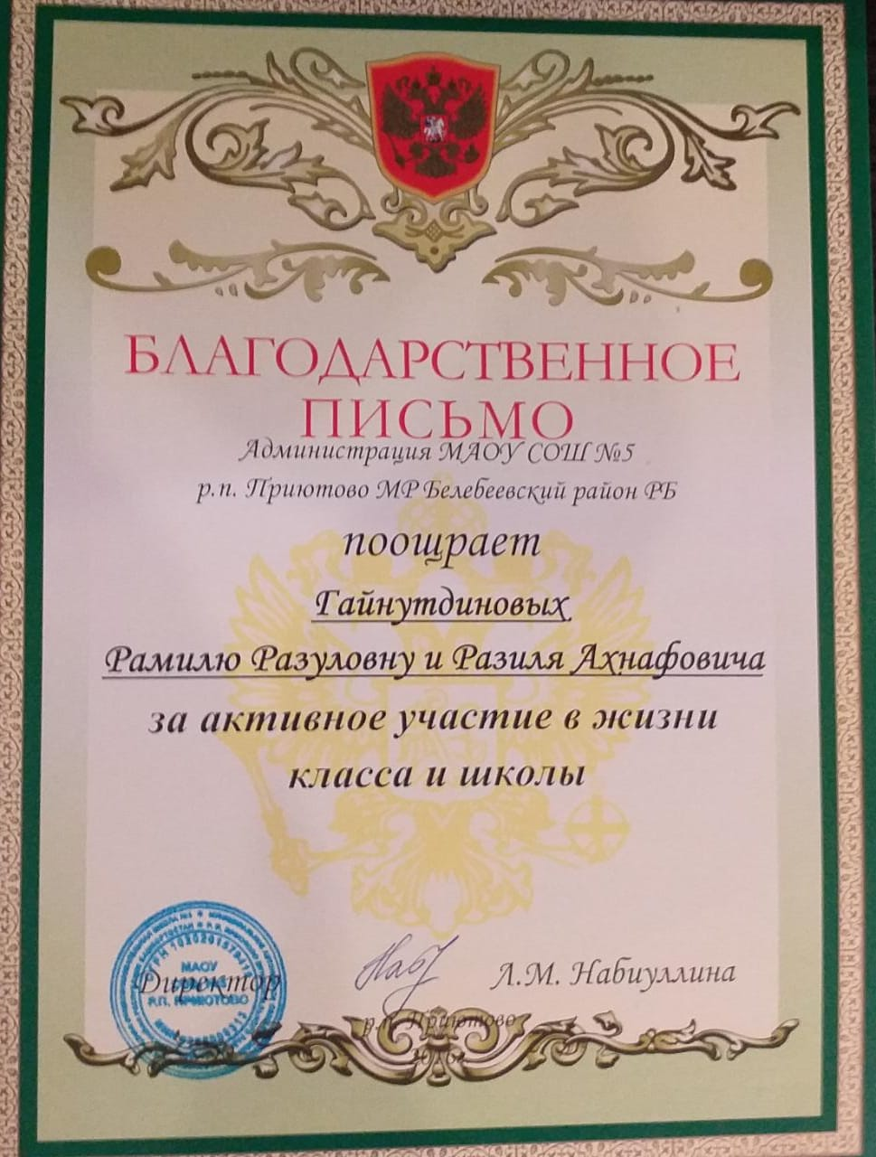
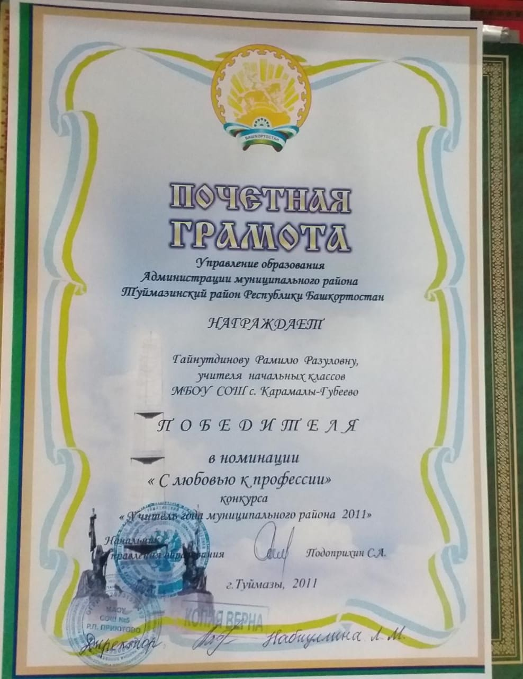
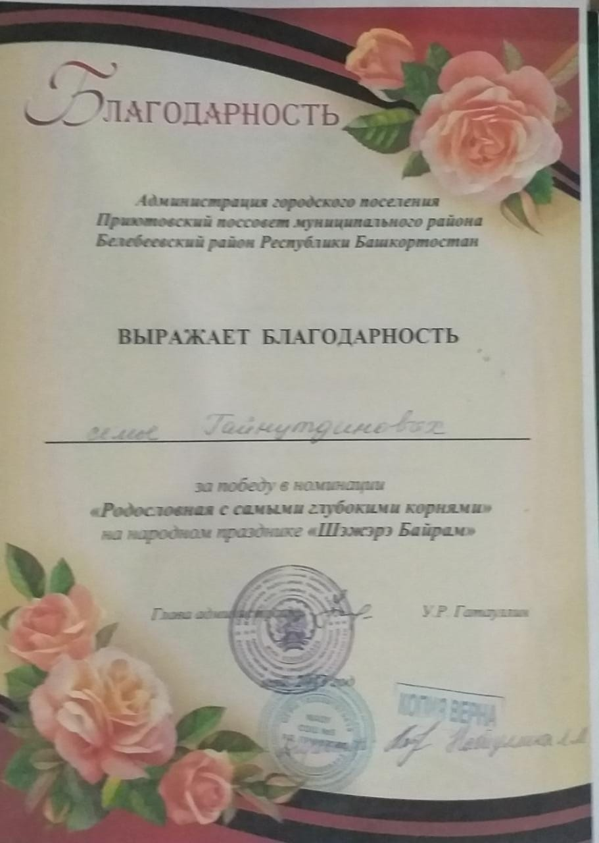
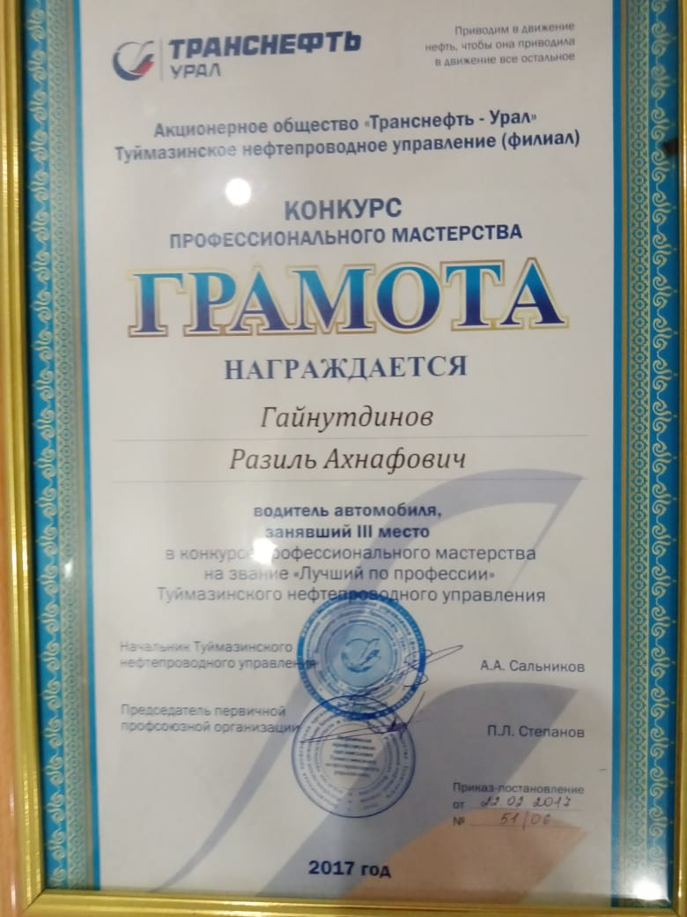

Slide 14
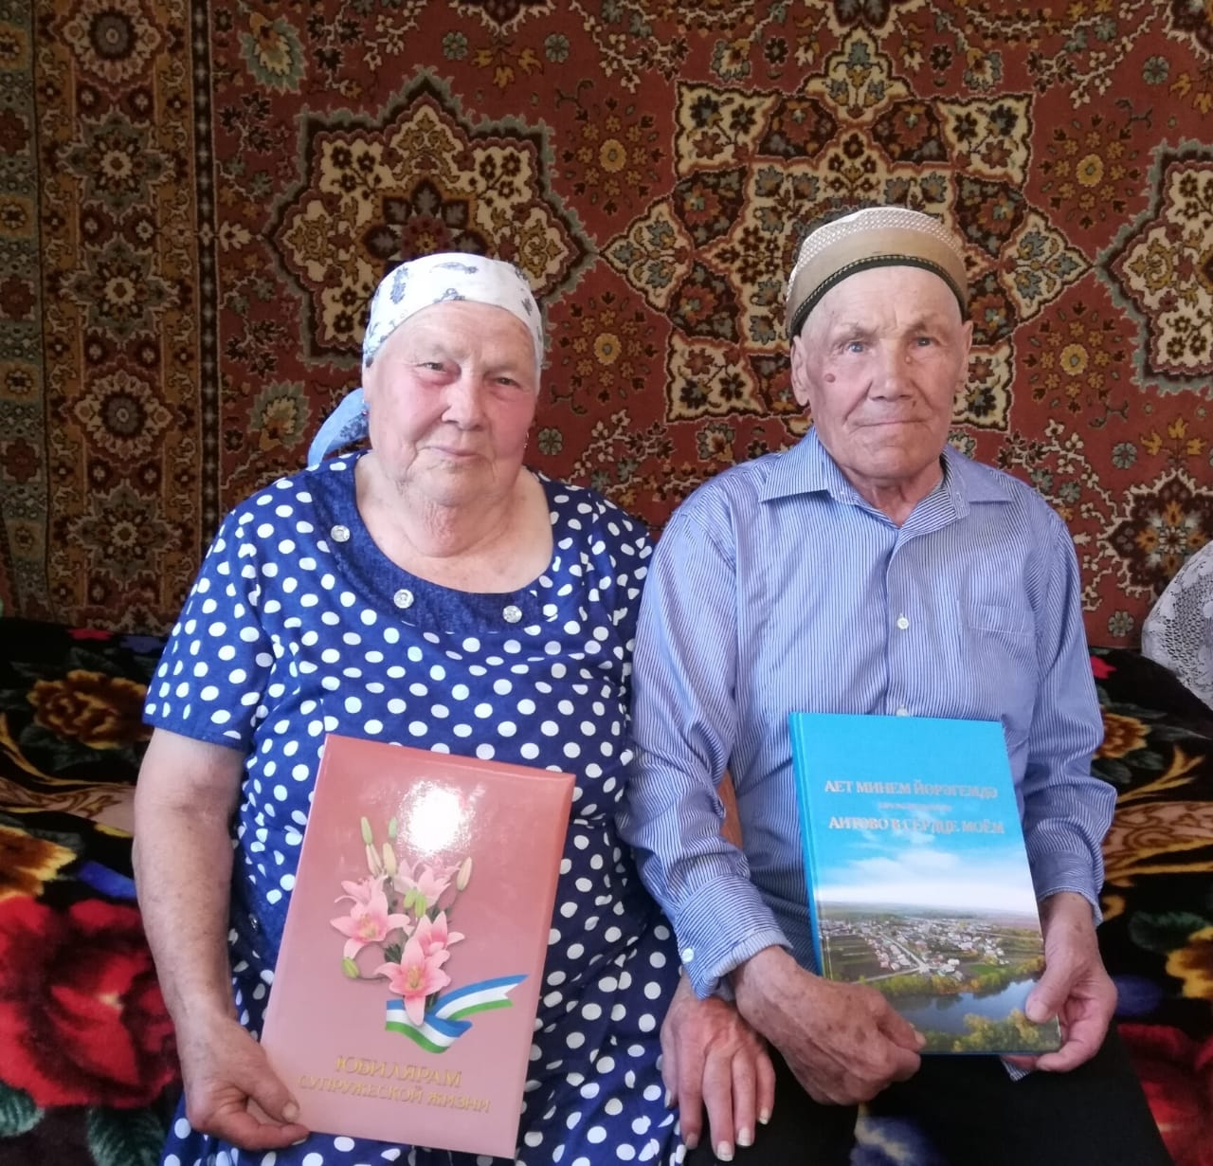
А это любимые бабушка и дедушка. Гульсина Хафизовна – ветеран труда, работала в колхозе 45 лет. Ахнаф Галлямутдинович – ветеран труда. животновод

Slide 15
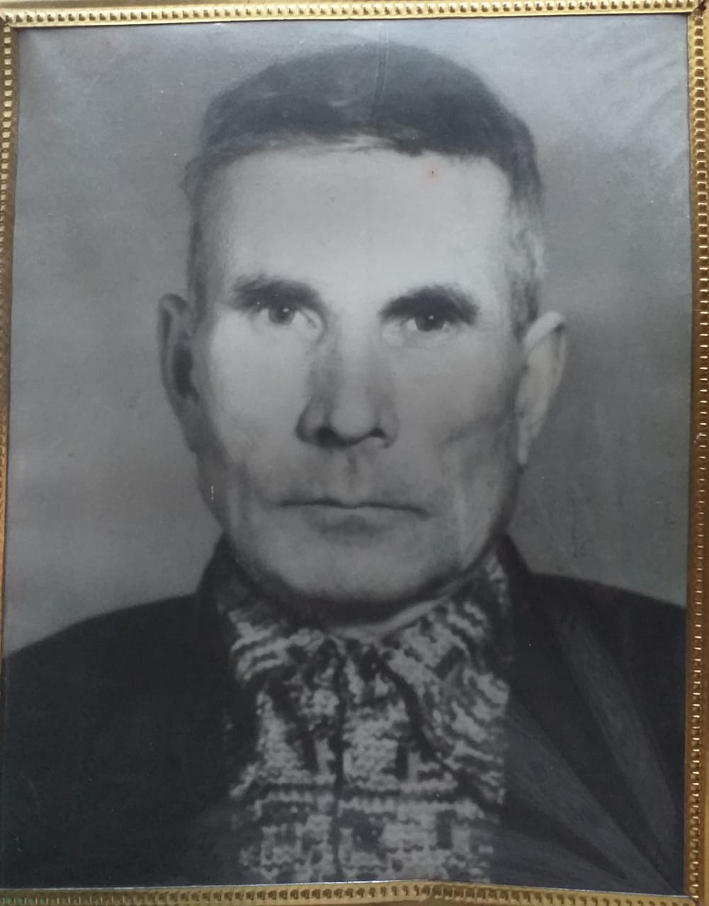
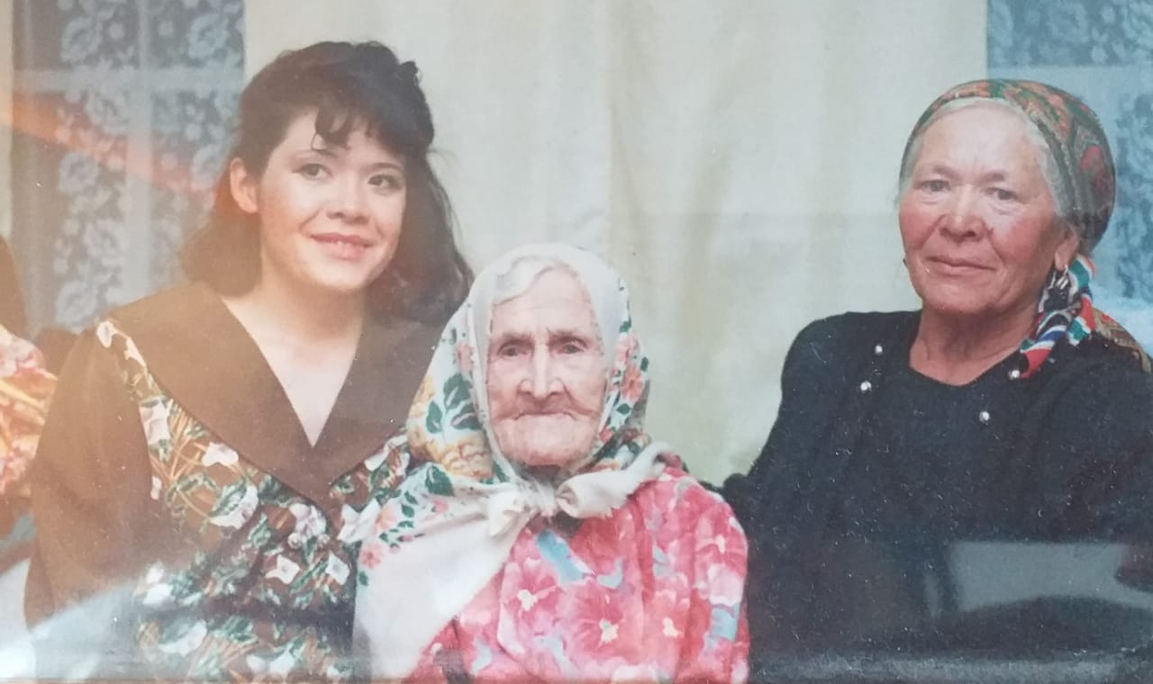
Дядя со стороны мамы Гафаров Мазит Габдулхакович – ветеран ВОВ, воевал в пехотных войсках, вернулся с войны в 1946году.
В роду у папы и мамы есть долгожители: прабабушка мамы прожила до 98 лет

Slide 16
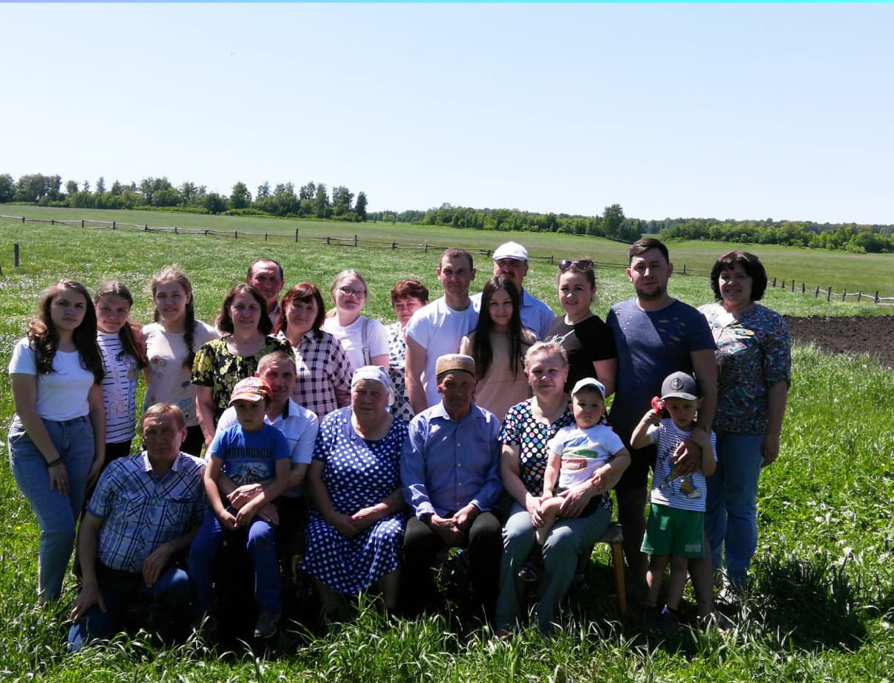
А это наши родственники.

Slide 17
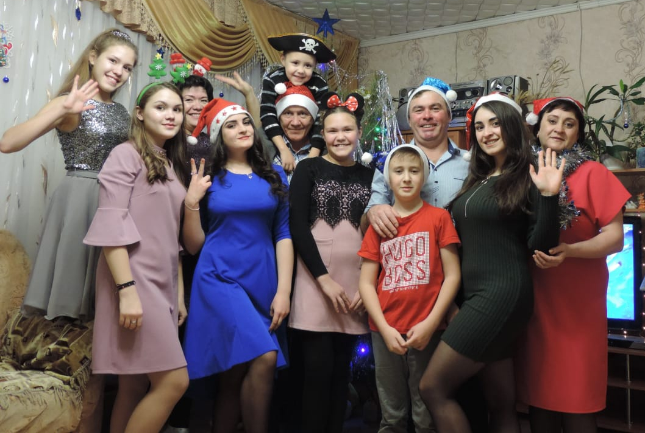
Мы любим проводить с ними праздники

Slide 18
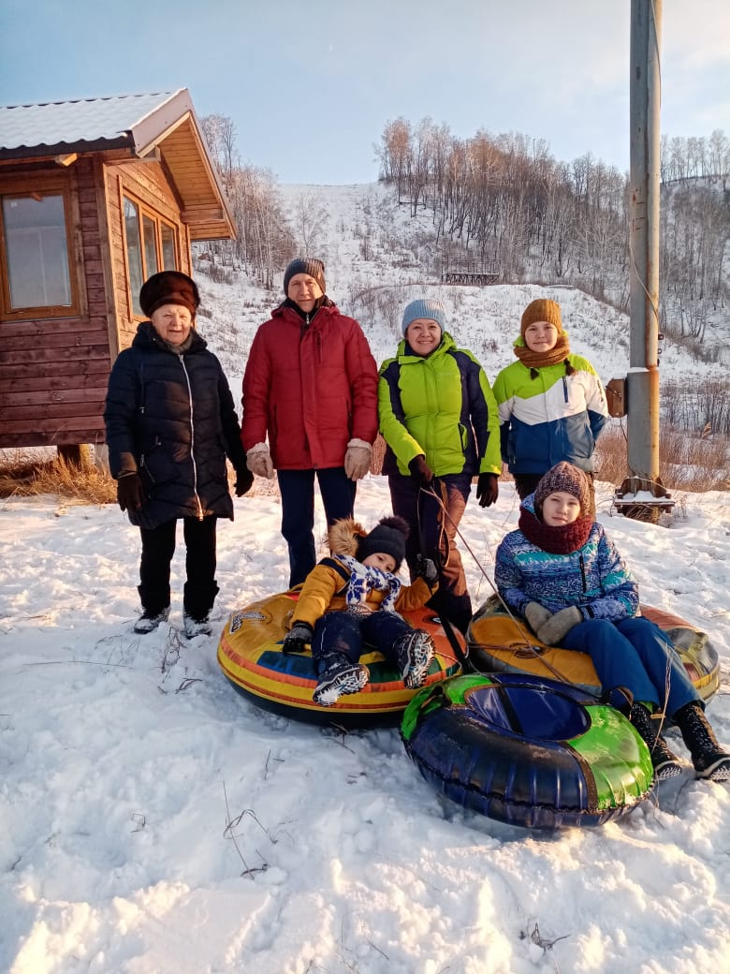
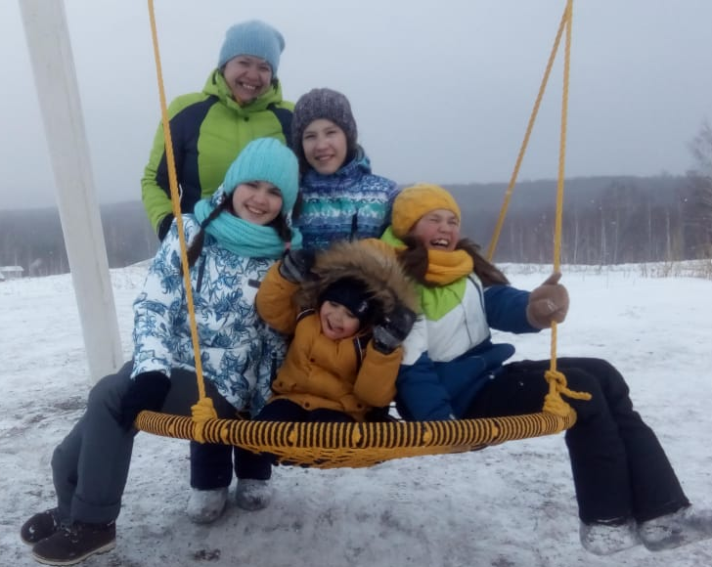
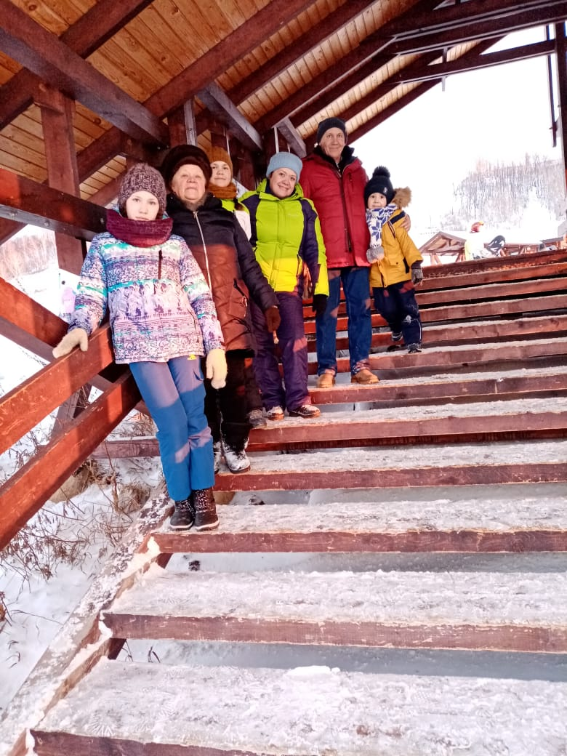
Вот такая у нас дружная семья. Любим активный труд и активный отдых. Любим путешествовать по родному краю, заниматься спортом.

Slide 19
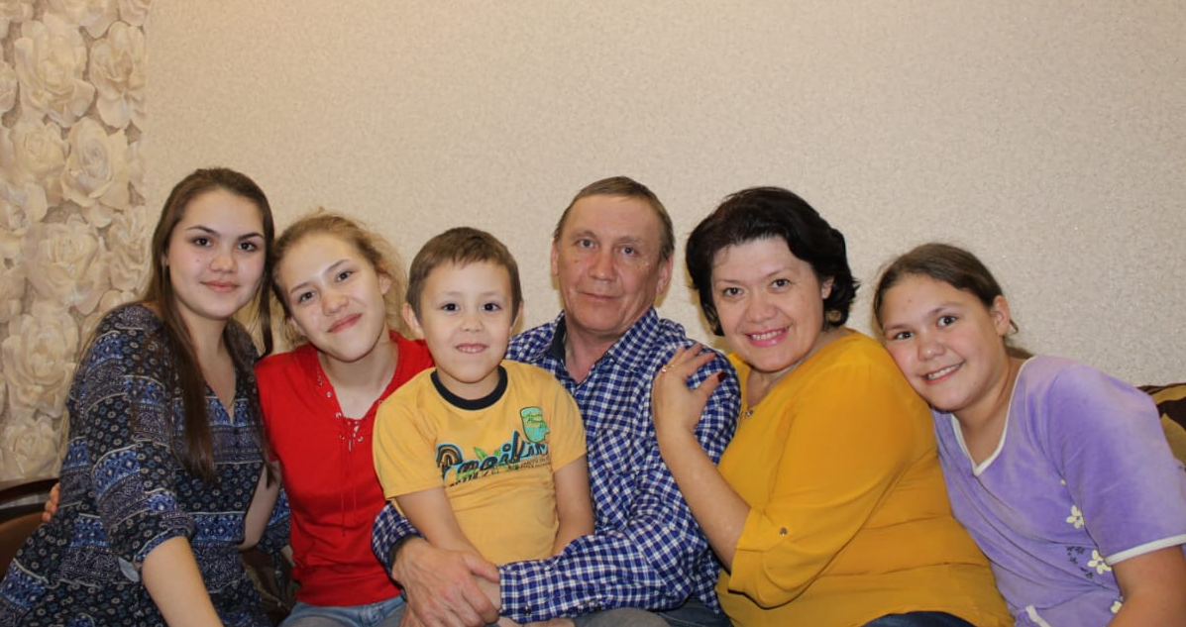
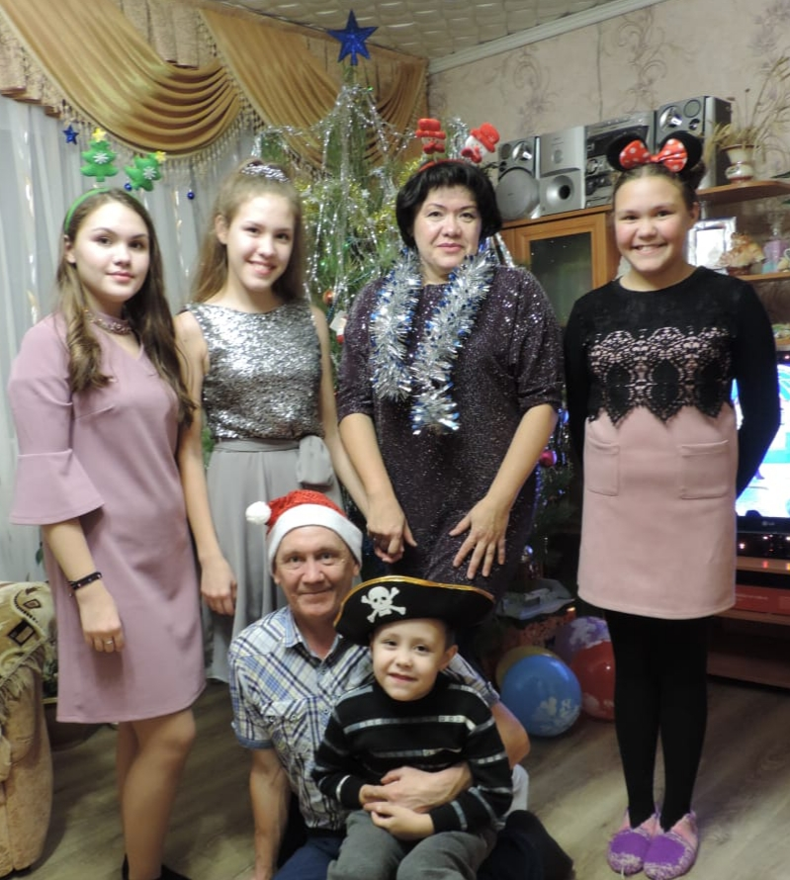

Девиз нашей семьи
«живём, любовь свою храня,
мы сможем всё, ведь – мы семья!

Slide 20




Любите и цените счастье, оно рождается в семье. Что может быть его дороже на этой сказочной земле!

Slide 21


Slide 22
ШЕЖЕРЕ
Родоначальником семейства Гайнутдиновых был Соендек- родом из республики Татарстан, Мензелинский район деревня Сарташ. По архивным записям это начало 15 века. У Соендека сын Куандык, у Куандыка- Мирсалим. По каким причинам и когда наши предки переехали в Башкортостан, бижбулякский районмы сведений не нашли. У Мирсалима –Альмухаммет, он родился в 1670 году в Бижбулякском районе селе Аитово. У него было 5 сына: Калимулла, Гайнетдин, Гайнан, Гадельша..Более подробных сведений об Альмухаммете мы не нашли.
Наша фамилия берёт начало с Гайнетдина. У него было 3 сына: Хабибрахман, Юсуп, Галяутдин. Галяутдин это мой прапрадедушка. Он был кузнецом, имел свою кузню.
У Галяутдина в 1901 году родился сын Галляметдин, который был отцом моего дедушки Ахнафа. Галлям женился на жительнице этого же села Гульямал, из-за того, что на территории села Аитово не было свбодных земель, молодая пара взяла в аренду участок земли в селе Вахитово. Галлям и Гульямал занимались животноводством и земледелием. Прадедушка продолжал заниматься кузнечным делом, не забывая секреты своего отца. В семье Галляма и Гульямал друг за другом родились Яхыя, Аклима, Акнаф, Заниф.
В годы революции за то, что прадедушка держал в помощниках подсобных рабочих, семью Гайнутдиновых раскулачили, и дедушке Акнафу очень рано пришлось познать нищету и лишения, так как отца и мать отправили в ссылку. Голод и нищета военных лет застала дедушку в детские годы. Он часто рассказывает, как приходилось утолять голод в лесу разными травами и кореньями. Дед Ахнаф использовал азы кузнечного дела, перенятые от отца. По возвращению родителей восстановили кузню

Slide 23
Когда образовался колхоз, прадедушку отправили работать кузнецом. Вот однажды приехал мельник из Куналея. И попросит его оковать телегу, а за работу заплатил мельничными жерновами. Прадедушка нашел место этим жерновам и построил мельницу у себя дома, к нему все ходили и приезжали, мололи зерно. Гайнутдинов Галлям прожил 77 лет и оставил после себя добрую память. Дедушка Ахнаф женился на рано осиротевшей девушке из села Елбулак-тамак – Гульсиме. У них родилось 5 детей: Расим, Альфина, Рамиль, Разиль, Альберт
Гайнутдинов Расим Ахнафович – 1961 года рождения , женат, двое детей: Динар и Гузель. Аднагулова Альфина Ахнафовна -1963 года рождения, замужем, имеет двоих детей : Гульназ и Артур.
Гайнутдинов рамиль Ахнафович -1969 года рождения , женат, имеет двоих детей: Ирина и Рамита.
Гайнутдинов Альберт Ахнафович -1982 года рождения , женат, имеет сына
2. Родственники по линии мамы- носители фамилии Газиевых. Род Газиевых начинается с представителя - Занаб бабая- зажиточного крестьянина, мне он приходится прапрапрадедушкой. Прапрадедушка Гази сменил фамилию Занаминовых на Газиевых. Его сын Салах приходится дедушкой моей маме. Он был уважаемым ветеринаром. Представительницы женского рода семьи Газиевых отличаются долголетием. Прабабушка Бибиямал прожила до 98 лет. Совсем немного не дожила до своего 99летия сестра прадедушки Хатима, которая умерла совсем недавно в ноябре 2010 года. Прабабушка Бибиямал была хорошей швеёй. Её способности передались моей маме.
Заключение: Изучив семейные архивы, фотоальбомы, аттестаты, трудовые книжки, свидетельства рождении, паспорта, мною было составлено генеалогическое древо, в котором найден самый древний предок – Соендек, родившийся в 15 веке.. И я по отношению к нему являюсь прапрапрапрапрапраправнучкой.

